Slide 1
Αραβοϊσλαμική Ιατρική
Η ιατρική την περίοδο του Μεσαίωνα
Δρ. Δρ. Κωνσταντίνος Λάιος

Slide 2
ΑΡΑΒΕΣ
Ημινομαδικός Λαός: Αραβική Χερσόνησος – Δυτική Μέση Ανατολή
Ομάδες: Ναβαταίοι – Σαβαίοι – Μηναίοι – Χιμιαρίτες – Κατταβανοί – Χατραμιώτες – Χαυλοταίοι
Από την αρχαιότητα έως την εποχή του Μωάμεθ: "βακτ-ουλ-τζαχιλίγια" (εποχή της άγνοιας)

Slide 3
ΠΡΟΦΗΤΗΣ ΜΩΑΜΕΘ 571-632

Slide 4
Η ΕΜΦΑΝΙΣΗ ΤΟΥ ΑΓΓΕΛΟΥ ΓΑΒΡΙΗΛ ΣΤΟΝ ΜΩΑΜΕΘ

Slide 5
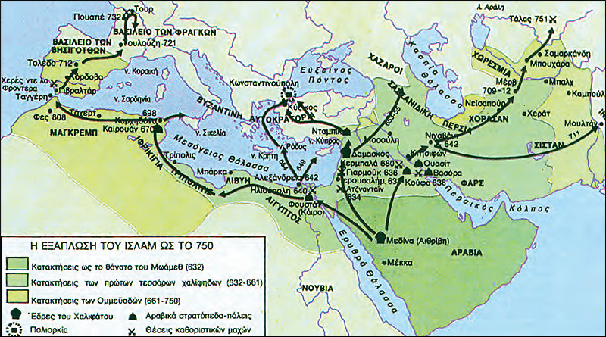

Slide 6
Η γνώση της αρχαίας ελληνικής ιατρικής, έφτασε στους Άραβες μέσω των Νεστοριανών (αιρετικών χριστιανών οπαδών του πατριάρχη Νεστορίου) οι οποίοι είχαν καταφύγει στη Μεσοποταμία και ίδρυσαν εκεί τις ιατρικές σχολές και τα νοσοκομεία της Έδεσσας και της Νισίβεως. Αργότερα κατέφυγαν στην Περσία όπου υπήρχε ανεξιθρησκία και ίδρυσαν τη σχολή του Gundeschapur που απετέλεσε το φυτώριο της αραβικής ιατρικής. Κυρίως διδάσκονταν τα συγγράμματα του Αριστοτέλη, του Γαληνού και του Ιπποκράτη. Το νεστοριανό ρεύμα ακολούθησαν και οι τελευταίοι εθνικοί φιλόσοφοι, που ανήκαν στη νεότερη Πλατωνική σχολή των Αθηνών, όταν εκδιώχθηκαν από τον Ιουστινιανό Α΄(529). Έτσι, ο ελληνικός πολιτισμός, επομένως και η ιατρική, βρήκαν καταφύγιο στις φιλόξενες εστίες της Ανατολής, όπου η ιατρική δέχθηκε τις επιδράσεις κυρίως της Μεσοποταμίας, Περσίας, Ινδίας, Συρίας και Αιγύπτου. Όταν αργότερα ιδρύθηκε το χαλιφάτο της Βαγδάτης (762) και ηγεμόνευαν οι Αββασίδες, προστάτες των επιστημών και των τεχνών, η έδρα των Νεστοριανών μεταφέρθηκε εκεί και επικράτησε ένας μεταφραστικός οργασμός των έργων του Ιπποκράτη, του Γαληνού, και άλλων αρχαίων Ελλήνων.

Slide 7
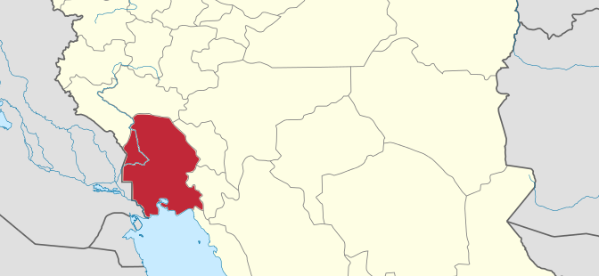
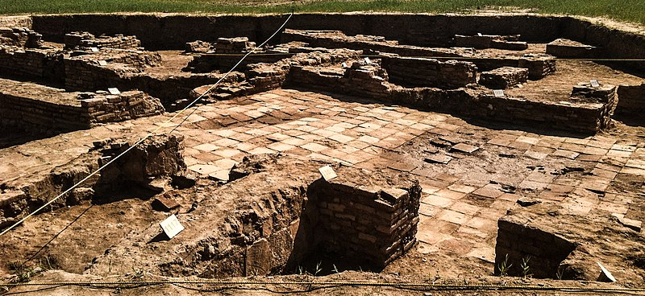
Gundeschapur

Slide 8
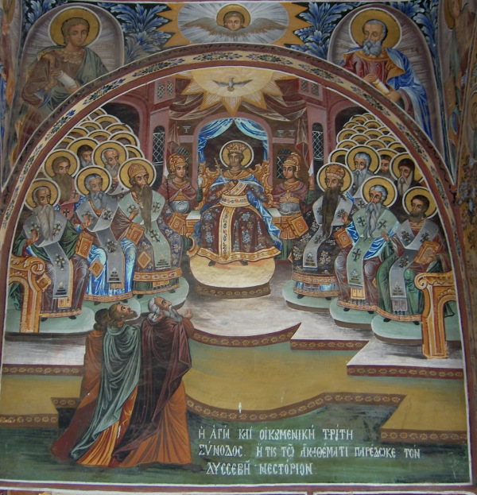

Slide 9
Η Σχολή των μεταφραστών
Καθώς οι διανοούμενοι και οι λόγιοι των περιοχών αυτών δεν καταλάβαιναν πλέον την κοινή ελληνική γλώσσα, προέκυψε η ανάγκη της μεταφράσεως των ελληνικών έργων στις εθνικές τους γλώσσες και κυρίως στη συριακή και αραβική. Οι Σύροι, οι οποίοι είχαν έλθει σε επαφή με τον ελληνικό πολιτισμό και γνώρισαν την ελληνική γλώσσα, έγιναν αρχικά οι μεταφραστές των αρχαίων ελληνικών έργων στην αραβική και συριακή γλώσσα και αργότερα οι Εβραίοι συνέχισαν το έργο τους με μεταφράσεις των κειμένων από τα αραβικά στα ισπανικά. Μέχρι τον 9ον αιώνα σχεδόν όλα τα έργα του Γαληνού είχαν μεταφραστεί στα αραβικά. Οι Άραβες διέσωσαν επίσης κείμενα του Ρούφου του Εφεσίου κ.ά.
Η πρώτη περίοδος της αραβικής ιατρικής (750-900) χαρακτηρίζεται από την επικράτηση παλαιών ιατρικών παραδόσεων των αραβικών φυλών και εκφράζει τις βασικές οδηγίες του Κορανίου. Είναι κυρίως λαϊκή ιατρική ανάμεικτη με αντιλήψεις της ελληνικής ιατρικής. Επικρατούν κανόνες διαιτητικής (απαγόρευση του χοιρινού κρέατος και του οίνου), μαγικές αντιλήψεις, χρήση απλών εμπειρικών φαρμάκων, μεταξύ των οποίων το γάλα και τα ούρα της καμήλας (ιερού ζώου) έχουν αξία πανάκειας, ενώ απαγορεύεται η καυτηρίαση, την οποία υποκαθιστούν οι θερμές κομπρέσες. Η διάγνωση και η πρόγνωση βασιζόταν κυρίως στα διάφορα είδη του σφυγμού και στην περίπλοκη ουροσκοπία, που απετέλεσε ένα πλήρες σύστημα. Η Ιατρική του Προφήτου, ένα βιβλίο που κυκλοφορεί ευρύτατα την εποχή αυτή, περιλαμβάνει αρκετές υποδείξεις υγιεινής.
Η δεύτερη περίοδος είναι η περίοδος της άνθησης της αραβικής ιατρικής (9ος -11ος αι.).

Slide 10
ΑΡΑΒΙΚΟ ΧΕΙΡΟΓΡΑΦΟ ΕΡΓΟΥ ΤΗΣ ΙΠΠΟΚΡΑΤΙΚΗΣ ΣΥΛΛΟΓΗΣ

Slide 11
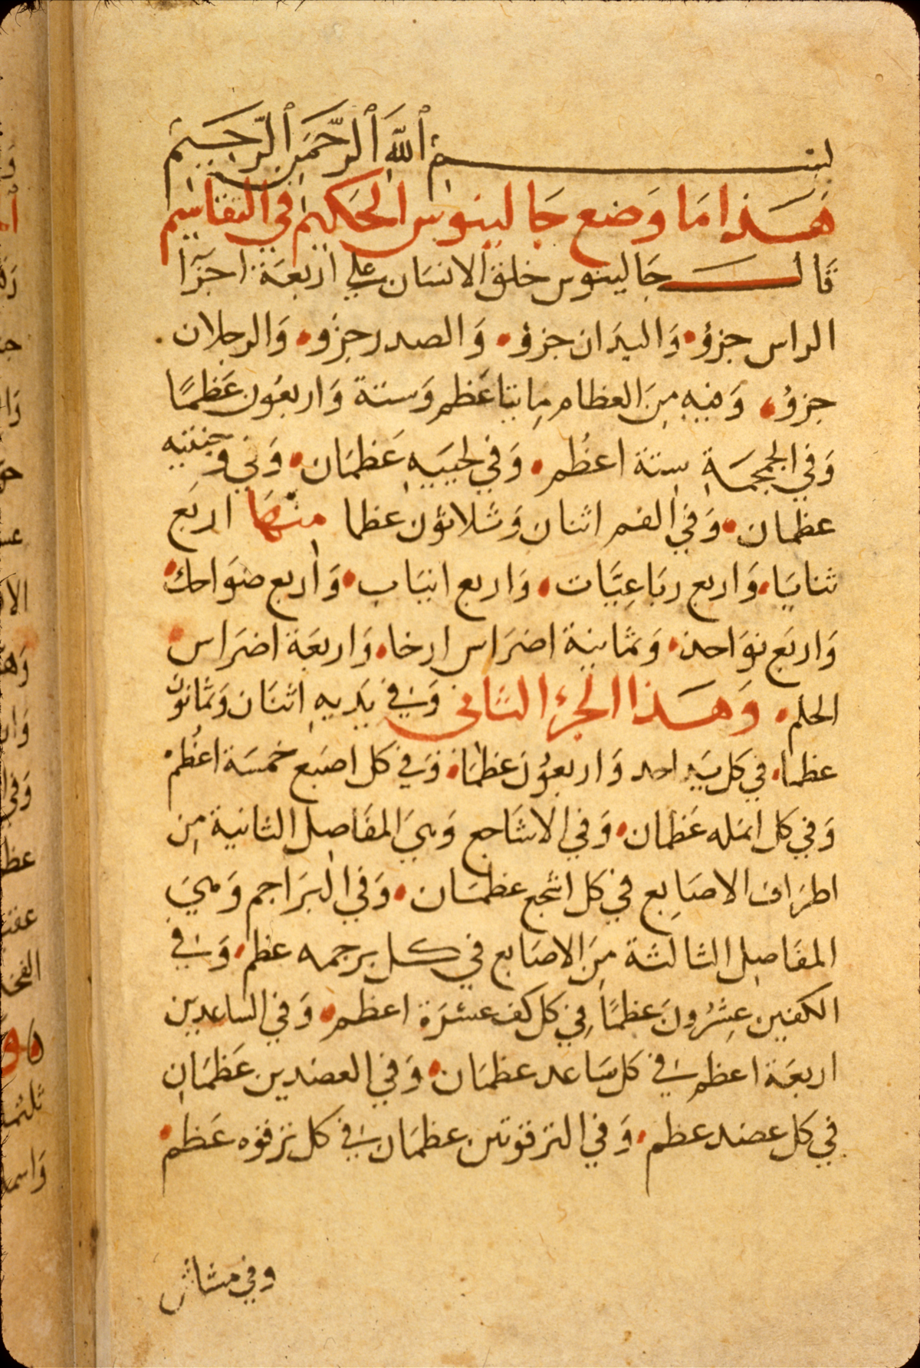
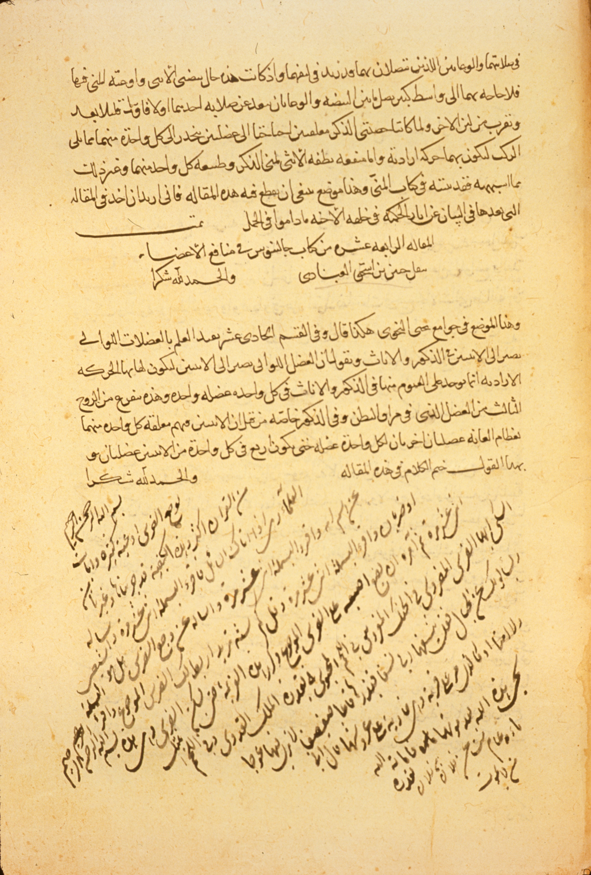
ΑΡΑΒΙΚΑ ΧΕΙΡΟΓΡΑΦΑ ΕΡΓΩΝ ΤΟΥ ΓΑΛΗΝΟΥ

Slide 12
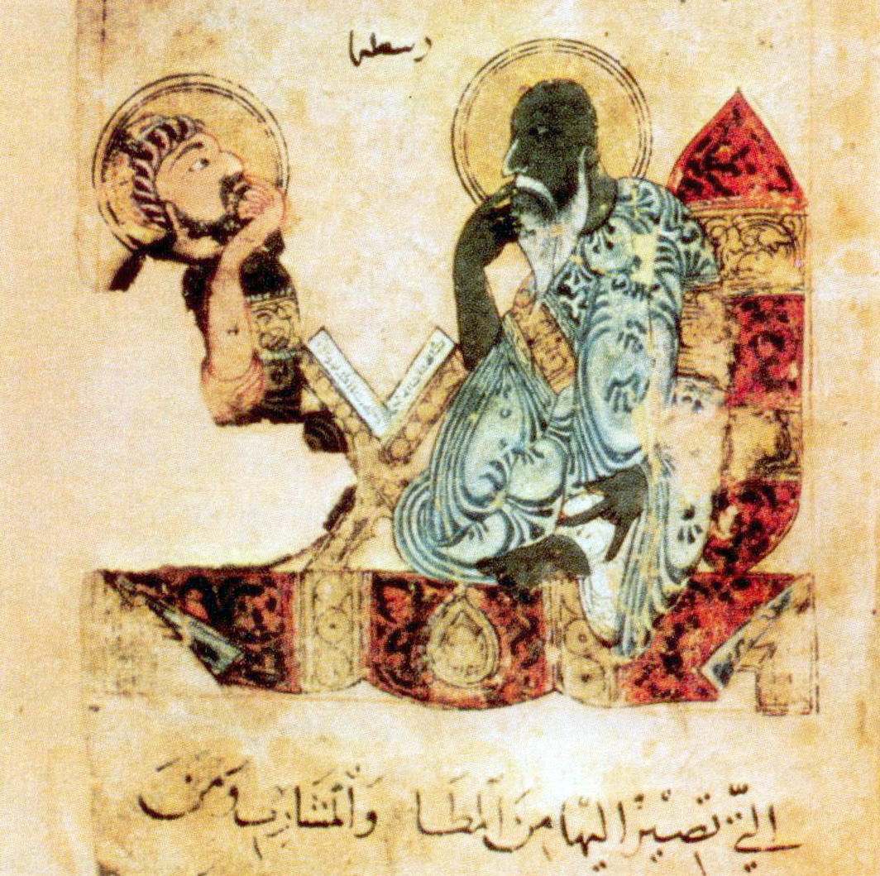
Ο ΑΡΙΣΤΟΤΕΛΗΣ ΔΙΔΑΣΚΩΝ

Slide 13
Ραζής (Αbu-Bakr Muhammad Ibn-Zakariyya – al Razi) (865-923)
Γεννήθηκε στην Περσία. Σπούδασε φιλολογία, μαθηματικά, αλχημεία, κ.ά. Σε ηλικία 30 ετών αφιερώθηκε στην ιατρική. Διετέλεσε διευθυντής των νοσοκομείων της Βαγδάτης και του Ράϊ. Συνέγραψε πάνω από 200 πραγματείες. Το σημαντικότερο έργο του είναι το Kitab al-Hawi (Continens=περιεχόμενα ιατρικής). Αποτελεί ανθολογία παθολογίας και θεραπευτικής Ελλήνων, Ινδών, Περσών, Εβραίων και Αράβων ιατρών και περιλαμβάνει τις προσωπικές του γνώσεις. Το 24τομο αυτό έργο, που χωρίζεται σε 5 μέρη, επηρέασε με τις μεταφράσεις του στα λατινικά τη δυτική ιατρική αφού απετέλεσε διδακτικό σύγγραμμα πολλών ιατρικών σχολών. Άλλο έργο του είναι το Kitab al-Mansuri, (Πραγματεία αφιερωμένη στον Μανσούρ) αποτελούμενο από 10 βιβλία. Από αυτά το ένα, τιτλοφορούμενο στα λατινικά Liber medicinalis ad Almansorem, αποτελεί σύνοψη του Continens και αποτελεί θεραπευτική όλων των νοσημάτων. Το 7ο βιβλίο είναι καθαρά χειρουργικό. Συνέγραψε επίσης πραγματεία για την ευλογιά, με τίτλο Liber de Pestilentia η De Variolis, που αποτελεί μια συστηματική μελέτη για τα μεταδοτικά νοσήματα και μια ιστορία της επιδημιολογίας. Η συμβολή του αφορά εκτός από την περιγραφή των εξανθηματικών νοσημάτων και τη διαφορική διάγνωση ευλογιάς και ιλαράς και τα παρασιτικά νοσήματα. Επικρίθηκε για την έκλυτη και μποέμικη ζωή του και έγραψε το απολογητικό έργο το Η ζωή του φιλοσόφου. Στη θεωρία ήταν γαληνιστής και επονομάσθηκε ο Άραβας Γαληνός. Στην πράξη όμως ακολουθούσε τις ιπποκρατικές αρχές δίνοντας μεγάλη σημασία στη διάγνωση και την πρόγνωση και αρνούμενος τη διάγνωση με βάση την ουροσκοπία χωρίς την κλινική εξέταση του ασθενούς. Πρώτος χρησιμοποίησε την υδραργυρική αλοιφή σε πιθήκους και πειραματίστηκε με διάφορα χημικά σκευάσματα. Επινόησε εργαλείο για την αφαίρεση ξένων σωμάτων από τον οισοφάγο και την εκτέλεση τραχειοτομής. Στη γυναικολογία, χρησιμοποιούσε ειδικούς διαστολείς και στη μαιευτική, σε περίπτωση ανωμάλου θέσεως του εμβρύου, συνιστούσε την ιπποκρατική σείση και, επί αποτυχίας της, εμβρυοτομή. Εισήγαγε ακόμη τα ζωικά ράμματα από έντερο και το σετόν στη χειρουργική. Καταπολέμησε τον τσαρλατανισμό στην ιατρική. Πέθανε πάμφτωχος και τυφλός μετά από κακοποίηση κατ’ εντολή ενός χαλίφη.

Slide 14
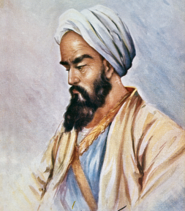
Ραζής (Αbu-Bakr Muhammad Ibn-Zakariyya – al Razi) (865-923)

Slide 15
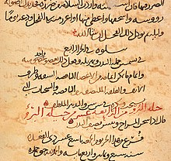
Kitab al-Hawi

Slide 16
Aβικέννας (Ibn Sina) (980-1037)
Απεκλήθη «πρίγκιπας των ιατρών». Γεννήθηκε στη Μπουχάρα της Περσίας. Σπούδασε νομικά, φιλοσοφία, αστρονομία, μαθηματικά, μεταφυσική και αριστοτελική φιλοσοφία. Η ζωή του ήταν περιπετειώδης και υπέστη διωγμούς για πολιτικούς λόγους. Στο Χαμαντάν διετέλεσε βεζίρης αλλά φυλακίστηκε και διέφυγε στο Ισπαχάν, όπου και ασχολήθηκε με την έρευνα και τη συγγραφή ιατρικών πραγματειών. Συνέγραψε 105 πραγματείες στα αραβικά και περσικά. Ανάμεσά τους το σημαντικότερο ιατρικό του σύγγραμμα είναι ο Κανών (Kitab Al-Qanum), που αποτελείται από πέντε βιβλία και είναι μια επιτομή ολόκληρης της ελληνοαραβικής ιατρικής. Περιέχει κυρίως την ιατρική του Ιπποκράτη, του Γαληνού, και τη βιολογία του Αριστοτέλη. Το πρώτο βιβλίο του Κανόνα ασχολείται με τη φυσιολογία, τη νοσολογία (κυρίως αιτιολογία και συμπτωματολογία των νοσημάτων) και τις αρχές της θεραπευτικής. Το δεύτερο, αριθμεί τα απλά φάρμακα από τα τρία βασίλεια και καταγράφει τα αποτελέσματά τους. Το τρίτο, είναι αφιερωμένο στην ειδική παθολογία και περιγράφει τις παθήσεις του σώματος. Το τέταρτο βιβλίο, περιλαμβάνει ορισμένες γενικές ασθένειες, που επηρεάζουν το όλο σώμα, όπως πυρετοί, έλκη, κατάγματα, δηλητηριάσεις, ενώ το πέμπτο, που απευθύνεται στους φαρμακοποιούς, διδάσκει την παρασκευή των φαρμάκων. Ο Κανών περιέχει πολλές έξοχες κλινικές περιγραφές, ειδικότερα των δερματικών (π.χ. του άνθρακα), αφροδισίων, νευρικών, ενδοκρινολογικών παθήσεων (π.χ. του διαβήτη), ορισμένων παρασιτώσεων, όπως και θαυμάσιες διαιτητικές και θεραπευτικές συμβουλές που αναλύονται με επιμέλεια. Ο Αβικέννας στη χειρουργική γνώριζε και εκτελούσε διασωλήνωση του λάρυγγα, τραχειοτομή, διανοίξεις εμπυημάτων, παρακεντήσεις επί ασκίτου, λιθοτομή και αντιμετώπιση της κήλης με καυστικές ουσίες και καυτήρια. Επί δυστοκίας, συνιστούσε τη χρήση ειδικού βρόγχου και, σε περίπτωση αποτυχίας, εμβρυουλκία και τέλος εμβρυοτομία. Χρησιμοποιούσε τον οίνο για το πλύσιμο των τραυμάτων, προσφιλή μεσαιωνική τακτική. Θεωρούσε τη χειρουργική κατώτερη τέχνη, τη διέκρινε από την ιατρική και εισήγαγε τη συστηματική χρήση του καυτηρίου αντί του νυστεριού, αντιλήψεις που θα ανατρέψει αργότερα ο Ambroise Paré. Ο Kανών μεταφράστηκε το 12ο αιώνα στα λατινικά από τον Γεράρδο της Κρεμώνας και ακολούθως τυπώθηκε 36 φορές. Η μεγάλη επιτυχία και η διαρκής επιρροή του Kανόνα στα μεταγενέστερα χρόνια, οφειλόταν κυρίως στην υποδειγματική διάρθρωσή του, στην κατανοητή ύλη του, στη λογική διευθέτησή της και στο σπινθηροβόλο πνεύμα του.

Slide 17
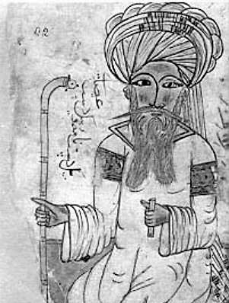
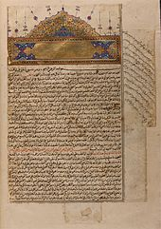
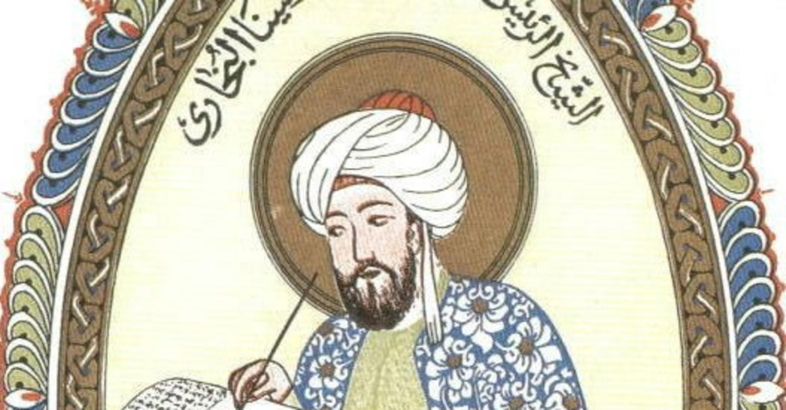
Aβικέννας (Ibn Sina) (980-1037)

Slide 18
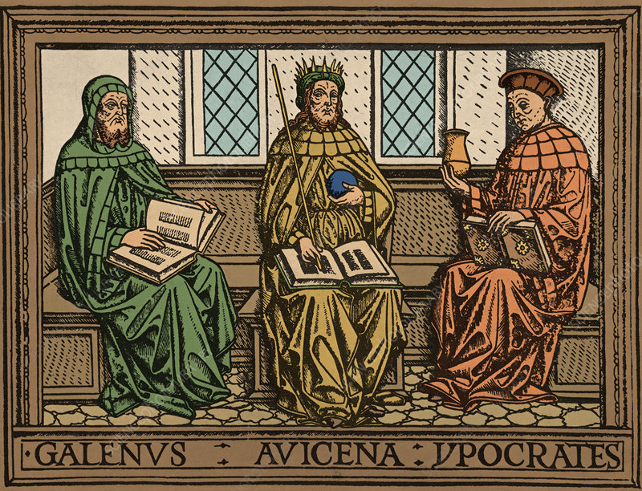

Slide 19
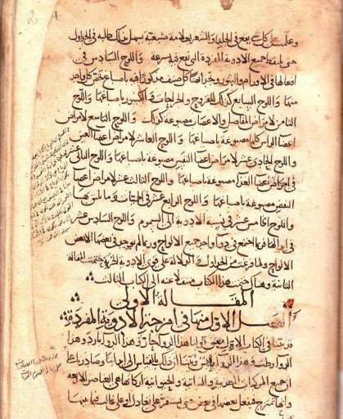
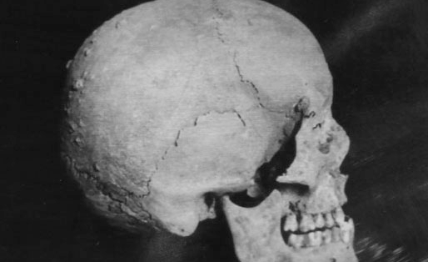
Kitab Al-Qanum

Slide 20
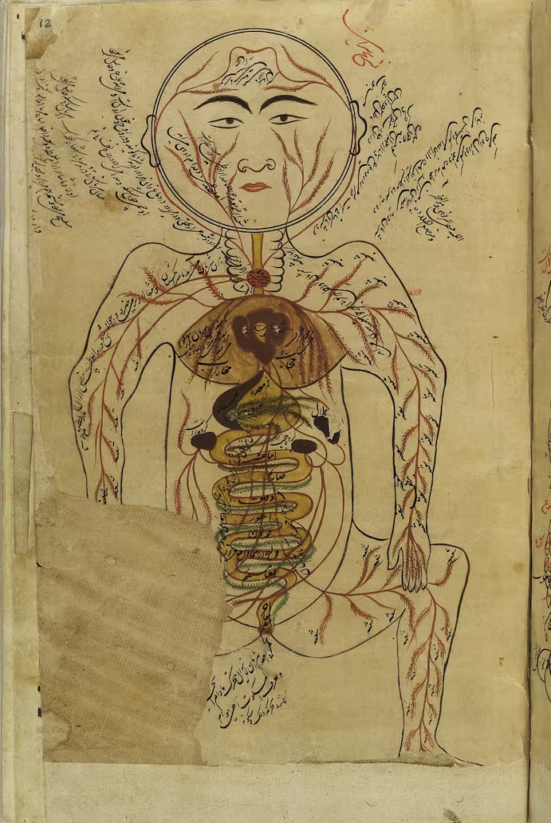
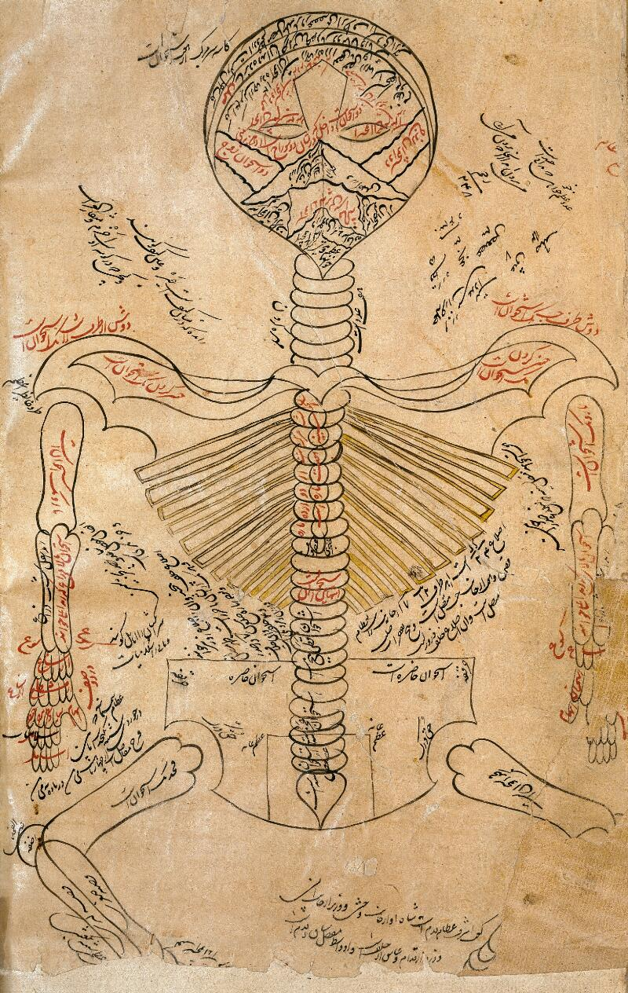

Slide 21
Ισπανοαραβική Ιατρική Όταν οι Άραβες εγκαταστάθηκαν στην Ισπανία (711), το επίπεδο πολιτισμού που αναπτύχθηκε στην Ανδαλουσία έφθασε εκείνο της Βαγδάτης και η Κορδούη (Cordova) έγινε η Βαγδάτη της Δύσης.
Αμπουλκασής (Abul-Qasim Khalaf Ibn-al-abbas az-Zahrawi) (912-1013)
Γεννήθηκε στην Κόρδοβα. Υπήρξε ο μεγαλύτερος χειρουργός του αραβικού κόσμου. Συνέγραψε 30τομη εγκυκλοπαίδεια με τίτλο Kitab al-Tasrif (Συλλογή). Το 30ο βιβλίο της αφορά στη χειρουργική και είναι βασισμένο στο έκτο βιβλίο της Επιτομής του Παύλου Αιγινήτη, που αποτελεί και την κυριότερη πηγή του. Θέλοντας να αναβαθμίσει το επάγγελμα του χειρουργού, απαιτεί την εκ μέρους του γνώση της παθολογίας και της ανατομίας για να είναι ικανός να θέσει μια ασφαλή διάγνωση πριν προβεί σε εγχείρηση. Το βιβλίο του εκθέτει τις χειρουργικές γνώσεις της εποχής και παραθέτει πλήθος εικόνων των εργαλείων που χρησιμοποιούντο. Περιγράφει την τραχειοτομία, την απολίνωση των αρτηριών, την αιμόσταση με συμπίεση ακολουθούμενη από καυτηριασμό, την ανάταξη καταγμάτων και εξαρθρώσεων, τις κρανιοανατρήσεις, τους ακρωτηριασμούς, την αφαίρεση βρογχοκήλης, τη χειρουργική των ανευρυσμάτων των άκρων, την κυστεοτομία, την ενδοκυστική λιθοτριψία και την περιτομή. Επίσης επινόησε σύριγγα με έμβολο για υποκλυσμούς και μέθοδο συρραφής με τη βοήθεια μερμηγκιών. Το έργο του Αμπουλκασή περιέχει πολυάριθμες προσωπικές παρατηρήσεις και κριτικές παρεμβάσεις, εσωτερικές μαρτυρίες ότι ο συγγραφέας άσκησε πρακτικά τη χειρουργική και προσπάθησε να δώσει νέα ζωή στη χειρουργική με την προβολή του έργου των αρχαίων Ελλήνων χειρουργών. Μεταφράστηκε στα λατινικά από τον Γεράρδο της Κρεμώνας (1114-1185) και επηρέασε τους χειρουργούς της Δύσεως στη συγγραφή των έργων τους και κυρίως τον πατέρα τής μεσαιωνικής χειρουργικής Guy de Chauliac (1300-1368). Το έργο άσκησε μεγάλη επιρροή στη χειρουργική σκέψη της Δύσεως μέχρι το 18ο αιώνα και αποτελεί την κύρια πηγή τής ευρωπαϊκής γνώσεως για την αραβική, επομένως και για την αρχαία ελληνική, χειρουργική.

Slide 22
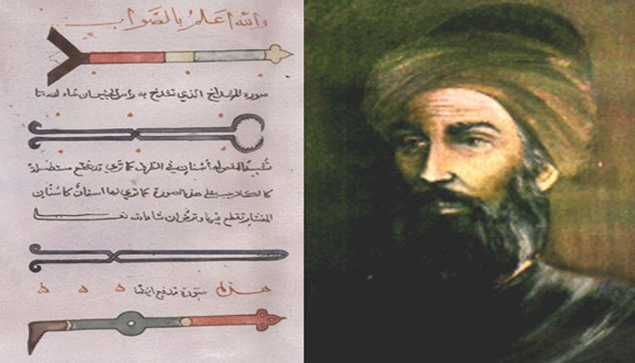
Αμπουλκασής (Abul-Qasim Khalaf Ibn-al-abbas az-Zahrawi) (912-1013)

Slide 23
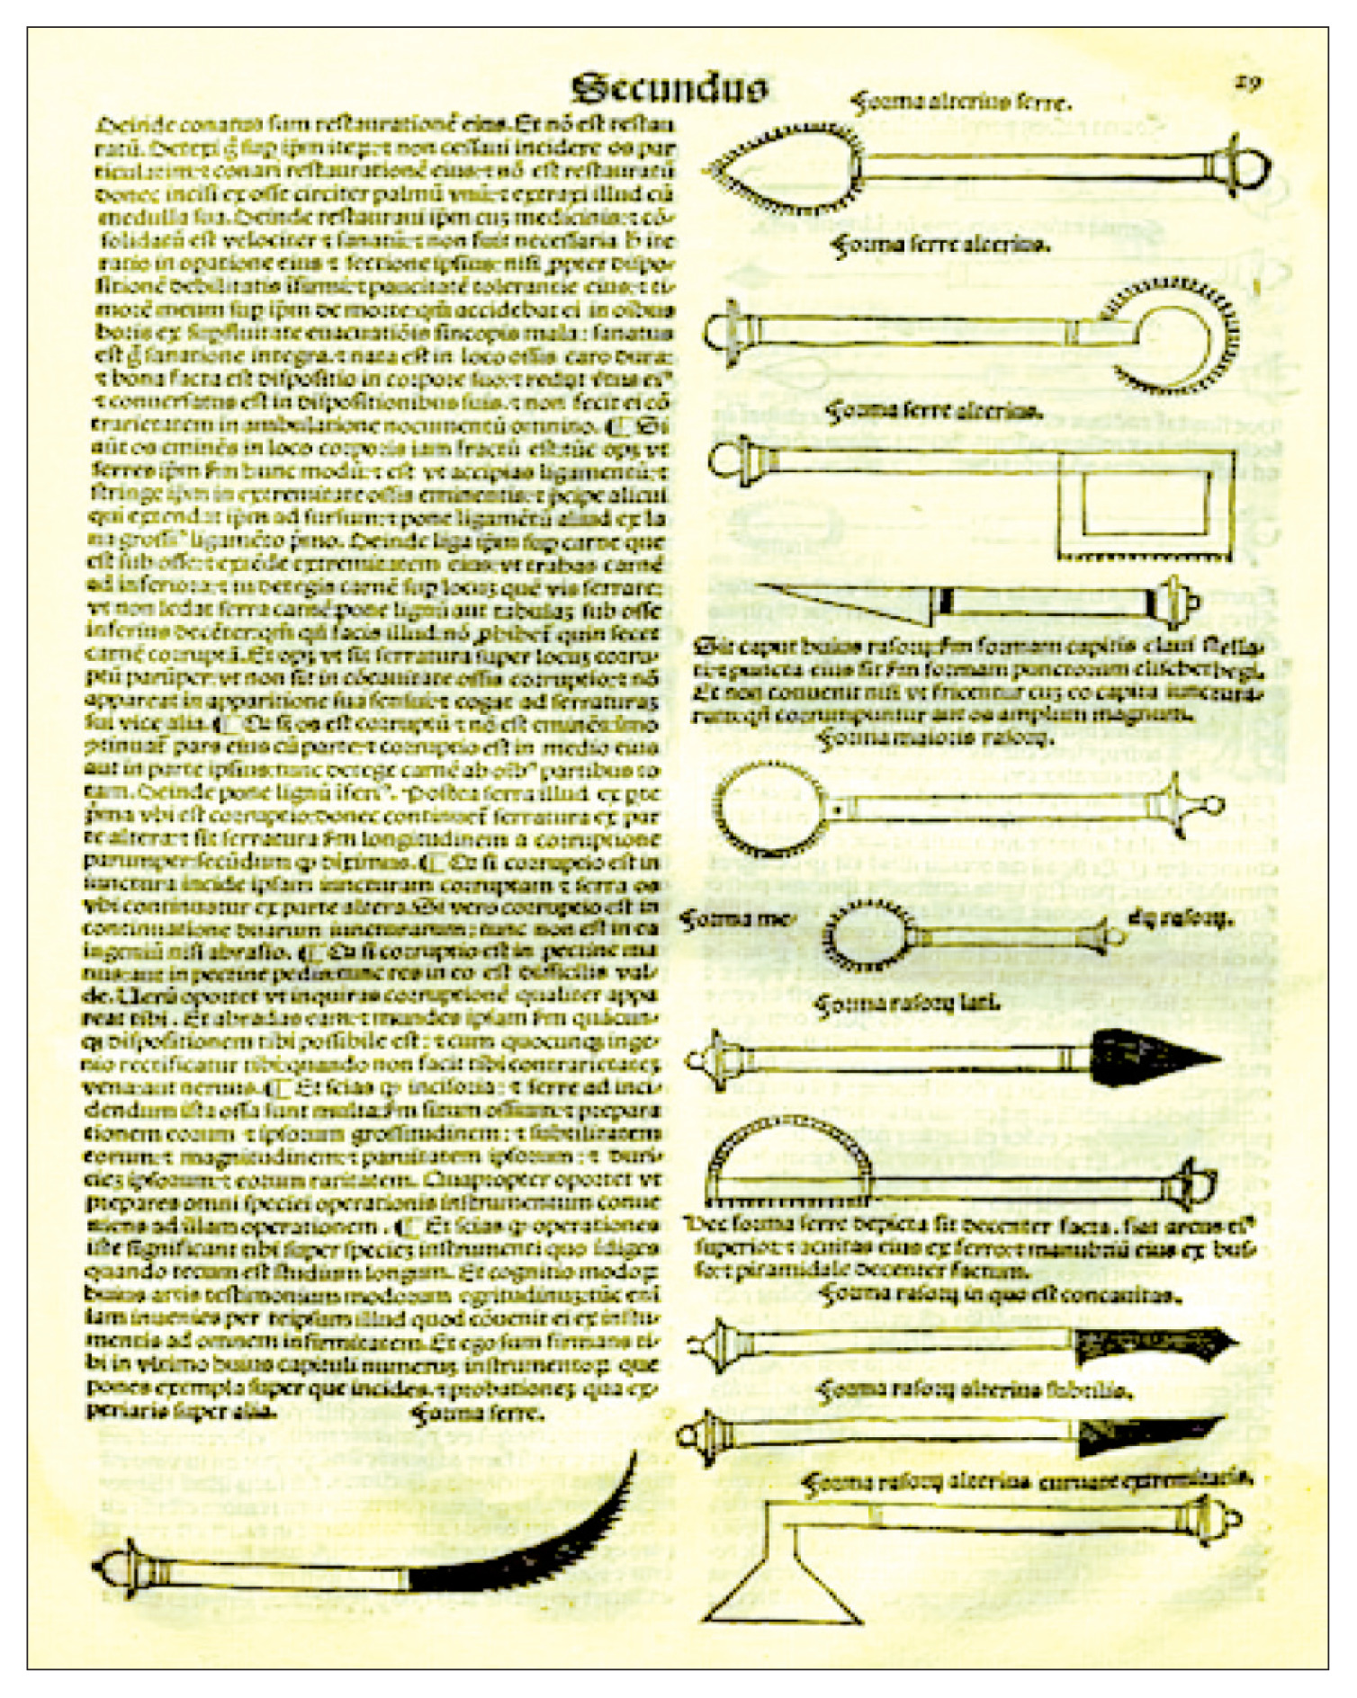

Slide 24
Αβενζοάρ (1094-1161) (Ibn-Zuhr)
Γεννήθηκε στη Σεβίλλη. Απεκλήθη «ο σοφός της Σεβίλλης». Αναδείχτηκε σε έξοχο πρακτικό ιατρό, που απέκτησε μεγάλη φήμη. Διετέλεσε βεζίρης του χαλίφη Μανσούρ. Το σημαντικότερο έργο του είναι το Kitab al Taysir (Ανακούφιση δια των φαρμάκων), που ασχολείται με την παθολογία και τη θεραπευτική. Περιέγραψε πολλές κλινικές εικόνες με λεπτομέρειες, όπως την ορώδη περικαρδίτιδα, τη φαρυγγική παράλυση, τη φλεγμονή του μέσου ωτός, τη φθίση και την ψώρα (πρώτος απέδωσε τον κνησμό της στο Acarus scabiei). Θεωρείται ως ο πρώτος παρασιτολόγος μετά τον Αλέξανδρο Τραλλιανό. Οι χειρουργικές του περιγραφές δείχνουν ευρεία και ασφαλή γνώση, ενώ οι θεραπευτικές του συστάσεις υποδηλώνουν εξαίρετη γνώση της φαρμακολογίας. Ήταν υπέρμαχος του διαχωρισμού ιατρικής και χειρουργικής. Η άποψη αυτή έβλαψε την πρόοδο της χειρουργικής στους μετέπειτα αιώνες και προκάλεσε σκληρούς ανταγωνισμούς μεταξύ των επιστημόνων ιατρών και των χειρουργών. Πραγματοποίησε την πρώτη ανάνηψη με ενδοτραχειακό σωλήνα. Αντιτάχθηκε στη φιλοσοφία του Αβικέννα, ενώ ακολούθησε τον Γαληνό.

Slide 25
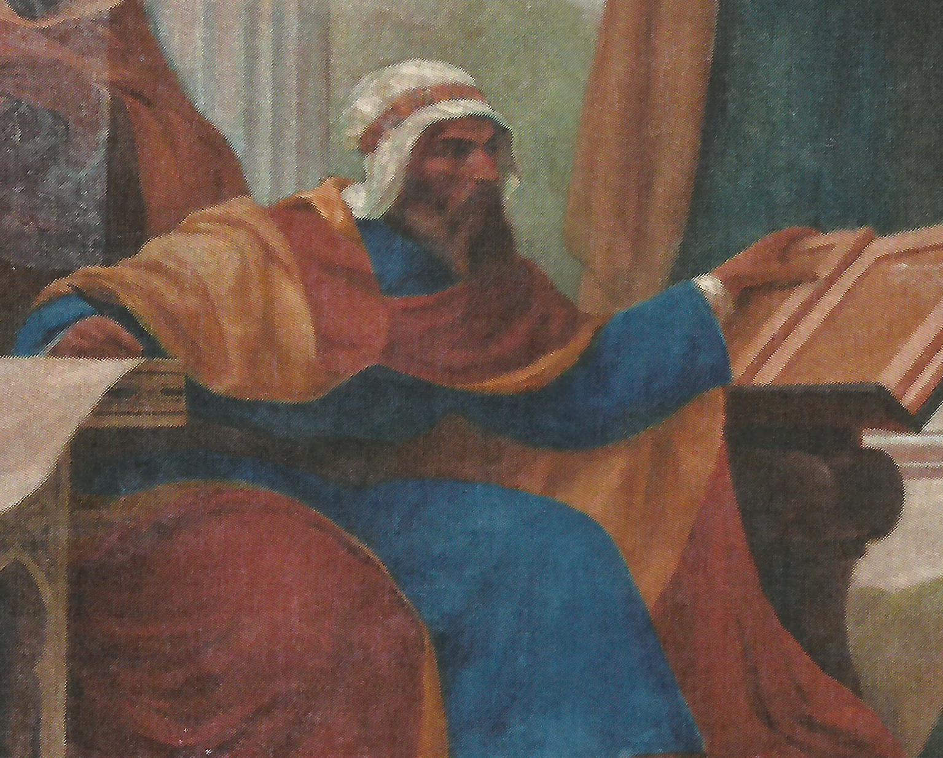
Αβενζοάρ (1094-1161) (Ibn-Zuhr)

Slide 26
Αβερρόης (1126-1198) (Ibn-Rushd)
Γεννήθηκε στην Κόρδοβα. Ασχολήθηκε με τα νομικά, τη φιλοσοφία, τα μαθηματικά και την ιατρική. Χρημάτισε δικαστής. Ως φιλόσοφος άσκησε σημαντική επιρροή στη δυτική διανόηση. Τα περίφημα σχόλιά του στο έργο του Αριστοτέλη προκάλεσαν το θαυμασμό της δυτικής διανόησης και επηρέασαν τη φιλοσοφία της. Ο ίδιος απεκλήθη «ο Σχολιαστής». Η ενασχόλησή του με την αριστοτελική φιλοσοφία και η ανάμειξη περιπατητικών, νεοπλατωνικών και ανατολικών δοξασιών, έδωσαν γένεση στη μεγάλη πνευματική κίνηση που προσέλαβε το όνομα «αβερροϊσμός» και άνθησε τον 14ο αιώνα. Προσπάθησε να εφαρμόσει ένα σύστημα ιατρικής βασισμένο στη νεοπλατωνική τροποποίηση της αριστοτελικής φιλοσοφίας. Πίστευε στην αυτόματη γένεση και στα πανθεϊστικά δόγματα της αιώνιας αλλαγής και της απορροφήσεως της ψυχής μετά θάνατον στην καθολική φύση. Οι απόψεις του, που πρακτικά συνιστούσαν άρνηση της δημιουργίας και της αθανασίας της ψυχής, κόστισαν την απηνή καταδίωξή του κατά τη διάρκεια της ζωής του και των οπαδών του κατά το Μεσαίωνα. Το κύριο ιατρικό του έργο Kitab al-Kulliyat, λατινιστί Colliget (Βιβλίο γενικών αρχών τής ιατρικής). Αποτελείται από επτά κύρια μέρη, που ασχολούνται με την ανατομική, διαιτητική, παθολογία, συμπτωματολογία, υγιεινή και θεραπευτική. Παρότι είχε ευρεία διάδοση και αποτελεί αριστούργημα της διαλεκτικής, δεν θεωρείται εύχρηστο για τον πρακτικό ιατρό. Είναι εργαλείο περισσότερο του φιλοσόφου, γιατί κρατεί δέσμια την ιατρική σκέψη από την αριστοτελική φιλοσοφία.

Slide 27
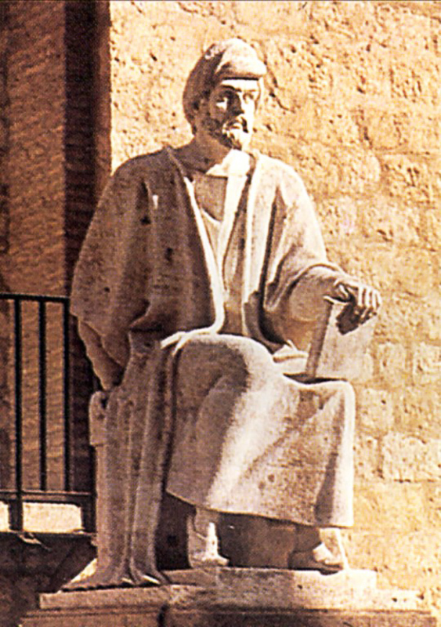
Αβερρόης (1126-1198) (Ibn-Rushd)

Slide 28
Μαϊμονίδης (1135-1204) (Ibn-Maymun)
Γεννήθηκε στην Κόρδοβα. Ασχολήθηκε με τη φιλοσοφία, τα μαθηματικά, την αστρονομία και την ιατρική. Διωχθείς από τους χαλίφες εγκατέλειψε την Ανδαλουσία και κατέφυγε στην Αίγυπτο, όπου διετέλεσε ιατρός του γιου του σουλτάνου Saladin. Το γνωστότερο έργο του είναι το Kitab al-Fasul (Αφορισμοί) που περιλαμβάνει 1500 αποσπάσματα από το έργο του Γαληνού στο οποίο εντούτοις δεν παραλείπει να ασκήσει κριτική. Συνέγραψε ακόμη δύο Regimina Sanitatis (Συντάγματα υγείας) που ήταν αφιερωμένα στο γιο του σουλτάνου που έπασχε από μελαγχολία. Η πραγματεία του, Tractatus de Regimine Sanitatis (Πραγματεία περί του συντάγματος υγείας), γράφτηκε για τον ασθενή πρίγκιπα και περιέχει διαιτητικές προτάσεις. Συνέγραψε ακόμη τη μελέτη Περί δηλητηρίων, και το σύγγραμμα Ars Coeundi (Τέχνη τής συνουσίας) που αποτελεί διαδεδομένο βιβλίο σεξολογίας της εποχής του. Ως ραβίνος τελειοποίησε την περιτομή. Πασίγνωστη είναι η Προσευχή του ιατρού, που οι ιδέες της, βασισμένες στις ιπποκρατικές αντιλήψεις, διακρίνονται για το υψηλό ηθικό τους επίπεδο. Ο τάφος του, που βρίσκεται στην Τιβεριάδα της Παλαιστίνης, αποτελεί τόπο προσκυνήματος και στην κρύπτη του Μαϊμονίδη, στη Συναγωγή, συνεχίζεται η θεραπευτική εγκοίμηση ασθενών κατά τα πρότυπα των Ασκληπιείων. Η κύρια συμβολή των Αραβοϊσλαμιστών συνίσταται στο ότι μετέφεραν στη Δύση τα ελληνικά και ανατολικά ρεύματα στα οποία προσέθεσαν τα δικά τους επιτεύγματα στη χημεία, φαρμακολογία, τοξικολογία, οπτική. Σε αυτούς οφείλεται η διατήρηση της κοσμικής και λαϊκής ιατρικής, την ώρα που στη Δύση η ιατρική είχε περιοριστεί στα μοναστήρια. Η υιοθέτηση του θεσμού του νοσοκομείου – λίγο μετά το Βυζάντιο – και του φαρμακείου είναι σημαντική συμβολή της αραβοϊσλαμικής ιατρικής. Η διάσωση ως και ο σχολιασμός των αρχαίων ελληνικών ιατρικών έργων οφείλεται στους Αραβοϊσλαμιστές. Η ιπποκρατική και γαληνική ιατρική μέσω των σχολών του Ισλάμ μεταδόθηκε στη συνέχεια στη Δύση. Οι Αραβοϊσλαμιστές απετέλεσαν τους θεματοφύλακες της ιπποκρατικής και γαληνικής ιατρικής, τις οποίες με τις μεταφράσεις των ελληνικών έργων στα λατινικά μετέδωσαν στη Δύση και έτσι η ιατρική παρά το ανατολικό της ένδυμα παρέμεινε ιπποκρατική και γαληνική μέχρι το 18ο αιώνα.

Slide 29
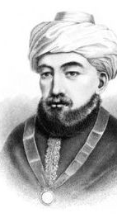
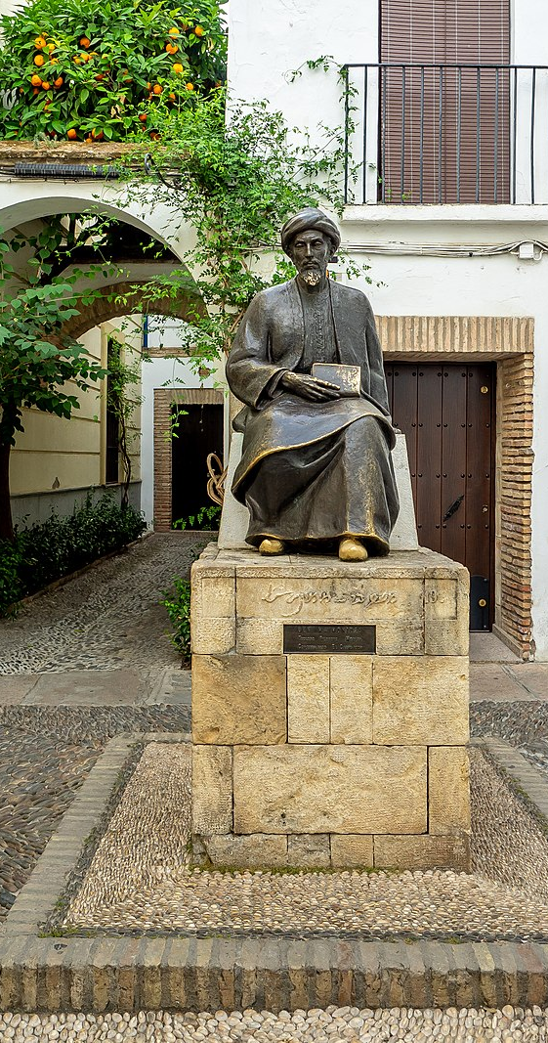
Μαϊμονίδης (1135-1204) (Ibn-Maymun)

Slide 30
ΠΡΟΣΕΥΧΗ ΜΑΪΜΟΝΙΔΗ
"Παντοδύναμος Θεός, Δημιουργήσατε το ανθρώπινο σώμα με άπειρη σοφία Δέκα χιλιάδες φορές δέκα χιλιάδες όργανα έχετε συνδυάσει μέσα του ότι ενεργούν ασταμάτητα και αρμονικά για να συντηρήσουν το σύνολο σε όλη την ομορφιά του το σώμα που είναι το φάκελο της αθάνατης ψυχής. ενεργούν πάντοτε σε άριστη τάξη, συμφωνία και συμφωνία, όμως όταν η αδυναμία της ύλης ή η αδυσώπηση των παθών παραβιάζει αυτήν την τάξη ή διακόπτει αυτή τη συμφωνία, τότε οι δυνάμεις συγκρούονται και το σώμα καταρρέει στην πρωταρχική σκόνη από την οποία προήλθε. οι ασθένειες των ανθρώπων ως ευεργετικοί αγγελιοφόροι για να προλάβουν να πλησιάσουν τον κίνδυνο και να τον παροτρύνουν να το αποτρέψουν.

Slide 31
"Έχεις ευημερήσει τη γη σου, τα ποτάμια σου και τα βουνά σου με θεραπευτικές ουσίες, δίνουν τη δυνατότητα στα πλάσματά σου να ανακουφίσουν τα βάσανα τους και να θεραπεύσουν τις ασθένειές τους.Προσφέρεσαι στον άνθρωπο τη σοφία για να ανακουφίσεις τα βάσανα του αδελφού του, να εξαγάγετε τις θεραπευτικές ουσίες, να ανακαλύψετε τις δυνάμεις τους και να τις προετοιμάσετε και να τις εφαρμόσετε για να ταιριάζουν σε όλους τους άρρωστους.Στην Αιώνια Πρόνοή Σου με επέλεξε να προσέξω τη ζωή και την υγεία των πλασμάτων σου. τα καθήκοντα του επαγγέλματός μου, Υποστηρίξτε με, Παντοδύναμος Θεός, σε αυτές τις σπουδαίες δουλειές που μπορούν να ωφελήσουν την ανθρωπότητα, γιατί χωρίς τη βοήθειά σας δεν θα πετύχει ούτε το ελάχιστο πράγμα.

Slide 32
"Εμπνέεσέ με με αγάπη για την τέχνη μου και για τα πλάσματά σου. Μην επιτρέπετε τη δίψα για κέρδος, τη φιλοδοξία για φήμη και θαυμασμό να παρεμβαίνουν στο επάγγελμά μου, γιατί αυτοί είναι οι εχθροί της αλήθειας και της αγάπης για την ανθρωπότητα το σπουδαίο καθήκον να φροντίζω για την ευημερία των πλασμάτων σου Διατηρήστε τη δύναμη του σώματός μου και της ψυχής μου που είναι πάντα έτοιμοι να βοηθήσουν και να υποστηρίξουν χαρούμενα και πλούσιους, κακούς και κακούς εχθρούς καθώς και φίλους. βλέπω μόνο το ανθρώπινο ον Φωτίζω το μυαλό μου ότι αναγνωρίζει αυτό που παρουσιάζει και ότι μπορεί να καταλάβει αυτό που απουσιάζει ή κρύβεται Ας μην παραλείψει να δούμε τι είναι ορατό αλλά να μην το επιτρέψουμε να αναθέτει στον εαυτό του τη δύναμη να βλέπει τι δεν μπορεί να δει κανείς, για ευαίσθητα και αόριστα είναι τα όρια της μεγάλης τέχνης της φροντίδας για τη ζωή και την υγεία των πλάσματός σου. να ενοχλεί το μυαλό μου στις σιωπηλές του δουλειές, στή μεγάλη και ιερή είναι οι προσεκτικές συζητήσεις που απαιτούνται για τη διατήρηση της ζωής και της υγείας των πλασμάτων Σου.

Slide 33
"Επιχορήγηση ότι οι ασθενείς μου έχουν εμπιστοσύνη σε μένα και την τέχνη μου και ακολουθούν τις οδηγίες μου και τη συμβουλή μου. Αφαιρέστε από όλα τους τους τσαρλατάνους και το πλήθος των επίσημων συγγενών και γνωστών νοσηλευτών, σκληρών ανθρώπων που αλαζονικά ματαιώνουν τους σοφότερους σκοπούς της τέχνης μας και συχνά οδηγούν τα πλάσματά σας στο θάνατό τους.

Slide 34
"Εάν οι σοφοί από ό, τι θέλω να βελτιώσω και να με διδάξουν, αφήστε την ψυχή μου να ακολουθήσει με ευγνωμοσύνη την καθοδήγησή τους, γιατί είναι τεράστια η έκταση της τέχνης μας. τους, για να παραμείνω σταθερή χωρίς σεβασμό για την ηλικία, τη φήμη ή την τιμή, γιατί η παράδοση θα φέρει στα πλάσματά σου ασθένεια και θάνατο.

Slide 36
Ibn al-Nafis (1213-1288)

Slide 37
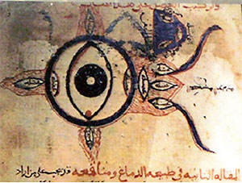
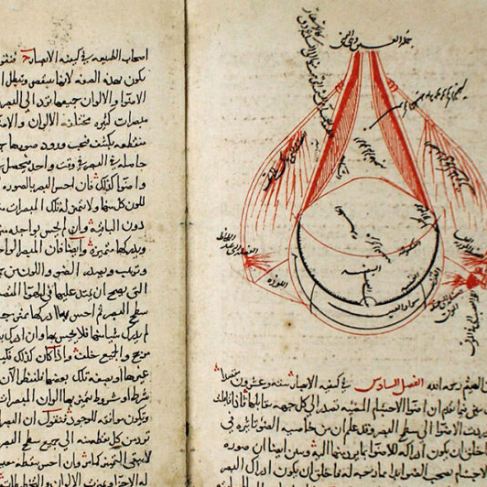
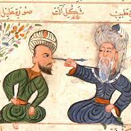
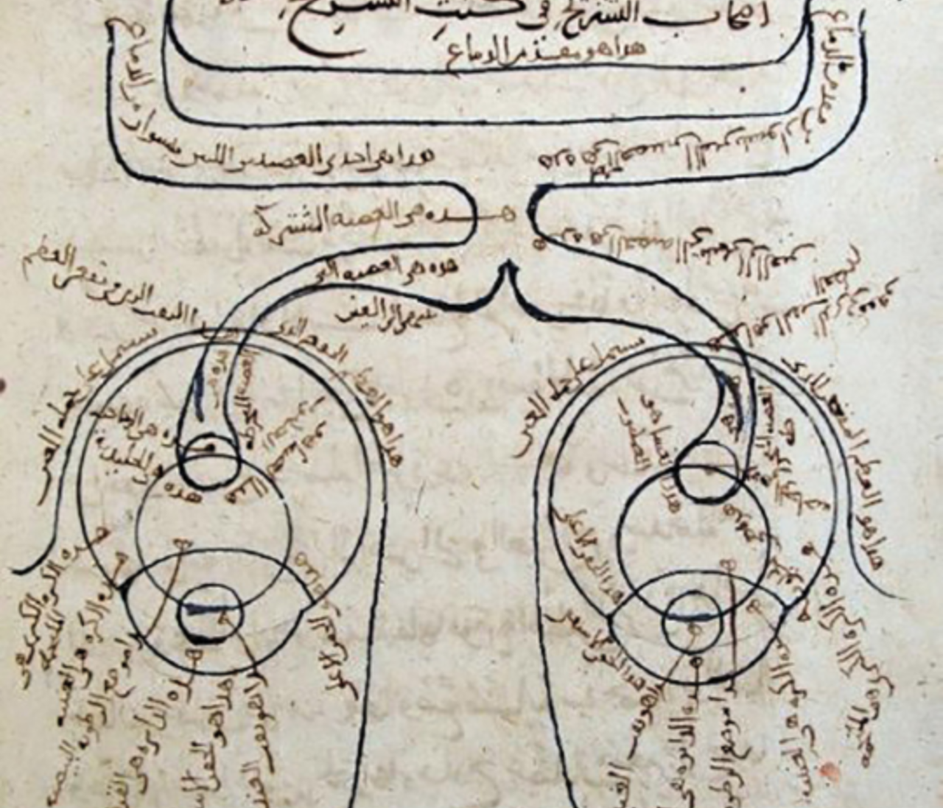
Άραβες και Οφθαλμολογία

Slide 39
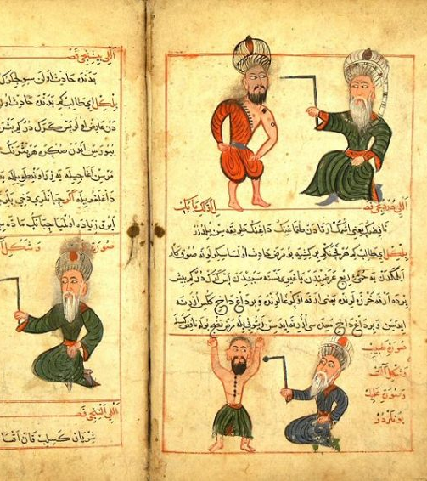
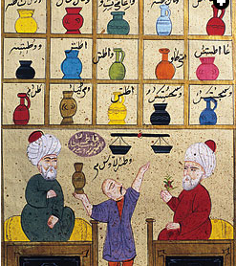

Slide 41
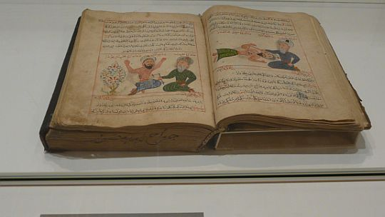
Cerrahiyyetu'l-Haniyye (Αυτοκρατορική Ιατρική)

Slide 45
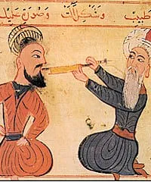

Slide 46
Roger Bacon (Ρογήρος Βάκων) (1214-1292)
Γεννήθηκε στο Somerset. Σπούδασε στο Λονδίνο και έπειτα στο Παρίσι, όπου και εγκαταστάθηκε για τα έτη 1236-1251. Μελέτησε σε αυτά τα χρόνια τον Αριστοτέλη, αλλά δεν ασπάσθηκε όλες τις απόψεις του, αφού είχε την άποψη ότι η εμπειρία είναι η βασίλισσα των επιστημών. Επέστρεψε μετά στην Οξφόρδη, αλλά το 1257 αναγκάστηκε να επιστρέψει στο Παρίσι, αφού του απαγορεύθηκε η διδασκαλία. Το 1265, συνέγραψε για τον Πάπα Κλήμη Δ΄ (1265-1268) το έργο Opus majus, που μαζί με τα έργα Opus minus και Opus tertius συνθέτουν μια επιστημονική εγκυκλοπαίδεια, από την οποία καταδεικνύεται ότι η σπουδαιότητα του επιστημονικού πειράματος. Διέκρινε την ψυχή με θεϊκή προέλευση και την ευαίσθητη ψυχή, που προέρχεται από τον πηλό της γης. Το έργο του είναι λιγότερο ιατρικό, αφού ασχολήθηκε κυρίως με τη φιλοσοφία, τη μελέτη του ημερολογίου, τη μηχανική και τη χημεία. Παρόλα αυτά, αναγνώρισε τον κεντρικό ρόλο του εγκεφάλου στο νευρικό σύστημα και ερμήνευσε την όραση ως αποτέλεσμα του φακού που υπάρχει μέσα στον οφθαλμό. Μελέτησε τους κοίλους και κυρτούς φακούς και κατέδειξε το ενδιαφέρον για τη χρήση ενός μεγεθυντικού φακού για τους πρεσβύωπες. Θεωρείται ως πρόδρομος του Γαλιλαίου και του Νεύτωνα.

Slide 47
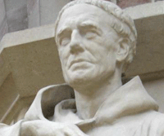
Roger Bacon (Ρογήρος Βάκων) (1214-1292)

Slide 48
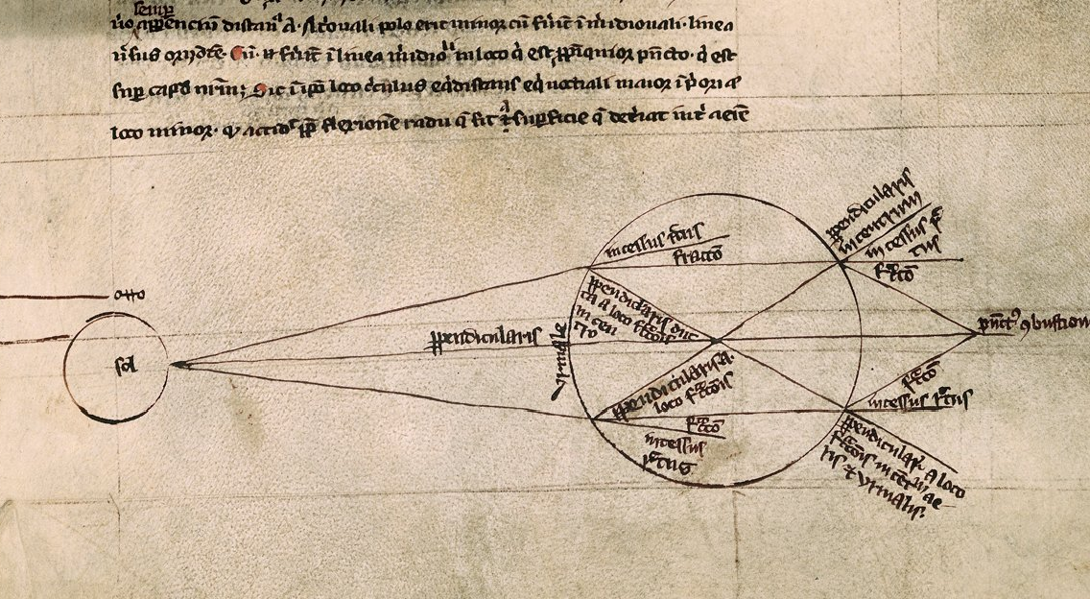
Roger Bacon (Ρογήρος Βάκων) (1214-1292)

Slide 49
Albert von Bollstaedt (Albertus Magnus ή Albert le Grand (1193 - 1280)
Γεννήθηκε στην Souabe της Γερμανίας. Σπούδασε θεολογία, ιατρική, φυσιογνωσία και φιλοσοφία σε Βενετία, Μπολόνια, Πάδοβα, Παρίσι και Κολωνία. Εκάρη μοναχός του τάγματος των Δομινικανών (του πιο αδιάλλακτου εκ των ταγμάτων – Δομινικανών, Ιακωβίνων, Φραγκισκανών, Καρμηλιτών και Αυγουστίνων - των οποίων οι μοναχοί ζούσαν από ελεημοσύνες) δίνοντας τον καθιερωμένο όρκο ενώπιον του Jourdain de Saxe, διαδόχου του Αγίου Δομίνικου. Υπήρξε ιατρός, φυσιοδίφης, φιλόσοφος και θεολόγος και απεκλήθη «Docteur universel» ή «το θαύμα του αιώνα του». Πριν χειροτονηθεί επίσκοπος της Ratisbonne, το 1260 και στη συνέχεια έξαρχος του Πάπα, δίδαξε στο Στρασβούργο και το Παρίσι, από το 1245 έως το 1248. Στο Παρίσι, δίδασκε στην πλατεία Maubert (η οποία φέρει το όνομα του), όπου είχε ως μαθητή τον Άγιο Θωμά Ακουϊνάτη (Saint Thomas d’Aquin). Από το 1248, διετέλεσε καθηγητής του Studium generale (Πανεπιστημίου) στην Κολωνία, όπου και απεβίωσε. Υπήρξε οπαδός του Αριστοτέλη. Το 1250, συνέγραψε το Summa Naturaliun, εγκυκλοπαίδεια περιλαμβάνουσα το σύνολο της ελληνικής, λατινικής, αραβικής και εβραϊκής επιστήμης. Σ’ αυτή περιλαμβάνονται, μεταξύ άλλων, κεφάλαια βοτανικής με έμφαση στα θεραπευτικά φυτά και ιατρικής αλχημείας, τα οποία αποτέλεσαν σημείο αναφοράς μέχρι το 17ο αιώνα. Υπήρξε συνειδητός διαλεκτικός, κατορθώνοντας να συμβιβάσει τον Αριστοτέλη με τον Άγιο Αυγουστίνο, καταδικάζοντας όμως τον «αβερροϊσμό». Αποδείχθηκε πραγματικός πρωτοπόρος της πειραματικής επιστήμης. Συνέγραψε επίσης το De caelo et mundo, και το Physica, στο οποίο καθορίζει ποια πρέπει να είναι η πνευματική κατάσταση του επιστήμονα. Επίσης, δημοσίευσε το Summa theological. Σε μια μικρή πραγματεία του, με τίτλο Les secrets des hommes et des femmes (Περί των ανδρικών και γυναικείων μυστικών), εξηγεί ότι το έμβρυο δημιουργείται από το σπέρμα του πατρός του και τα έμμηνα της μητέρας του. Για αντισύλληψη, συνιστά την παθητικότητα της γυναίκας κατά τη διάρκεια της συνουσίας. Επίσης, αναφέρει για πρώτη φορά την ιδιαίτερη ευαισθησία της κλειτορίδας και το ρόλο της στη γυναικεία απόλαυση. Το 1931, αγιοποιήθηκε από το Βατικανό.

Slide 50
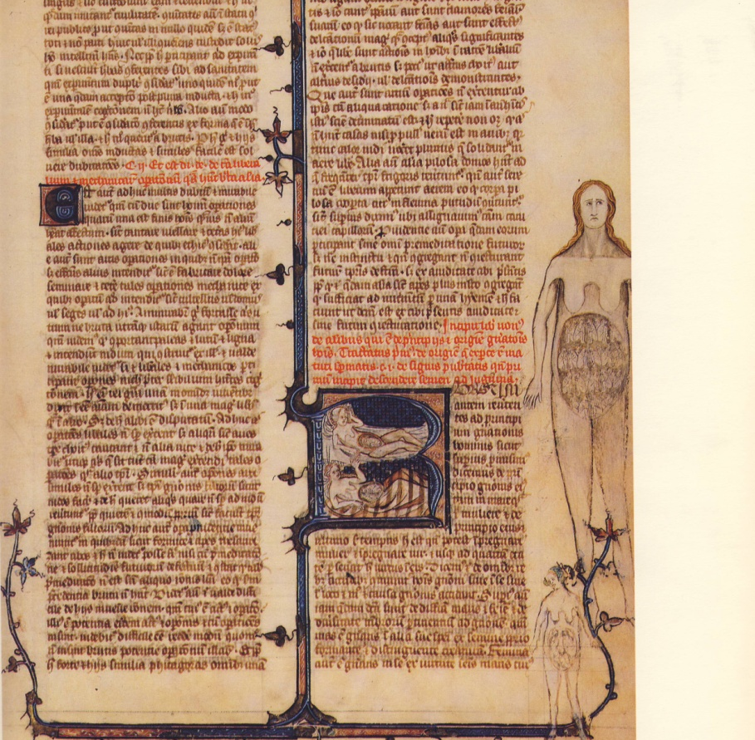
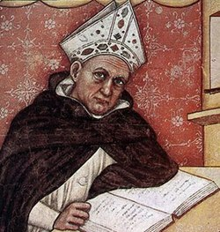
Albert von Bollstaedt (Albertus Magnus ή Albert le Grand (1193 - 1280)

Slide 51
Η ίδρυση των πρώτων πανεπιστημίων
Τον 11ο και 12ο αιώνα συντελέστηκε στη Δυτική Ευρώπη μια πρώιμη μικρή Αναγέννηση. Τα αίτιά της ήταν η οικονομική ανάπτυξη, η καθιέρωση της δημοτικής γλώσσας των διαφόρων εθνοτήτων που αντικατέστησε σιγά–σιγά τη λατινική και επέτρεψε σημαντικά τη δυνατότητα συμμετοχής στην εκπαίδευση ευρύτερων λαϊκών στρωμάτων, η ανάπτυξη των επισκοπικών σχολών και η δημιουργία βιβλιοθηκών. Η Καρολίνεια γραφή (πεζά γράμματα) διευκόλυνε κατά πολύ το έργο των μεταφραστών και αντιγραφέων. Η Χριστιανική Δύση αφού γνώρισε το Κοράνιο, τα μαθηματικά, τη χημεία και τη φαρμακολογία των Αράβων, την αστρονομία του Πτολεμαίου, τη λογική, τη φυσική και τη βιολογία του Αριστοτέλη, την ιατρική και τη φιλοσοφία των Ελλήνων, αντελήφθη ότι ο χριστιανισμός δεν ήταν το άλφα και το ωμέγα του κόσμου και ότι και άλλες θρησκείες εξασφάλιζαν την ανάπτυξη του πνεύματος και της επιστήμης. Παράδειγμα οι αρχαίοι Έλληνες, που κατάφεραν να αναπτύξουν τη σκέψη τους χωρίς τη χριστιανική πίστη. Ο Γάλλος σχολαστικός φιλόσοφος και θεολόγος Pierre Abélard (Πιέρ Αβαιλάρδος - 1079-1142), που διατύπωσε το 12ο αιώνα την επαναστατική γνώμη ότι είχε την ικανότητα να κατανοήσει τον Θεό μόνο με τη λογική, καταδικάστηκε ως αιρετικός. Αρχικά ευνουχίστηκε επειδή παντρεύτηκε μυστικά την Ελοΐζα, η οποία οδηγήθηκε σε μοναστήρι και στο τέλος οδηγήθηκε στην πυρά, αφού υποχρεώθηκε να ρίξει ο ίδιος στη φωτιά το βιβλίο του Και ναι και όχι.

Slide 52
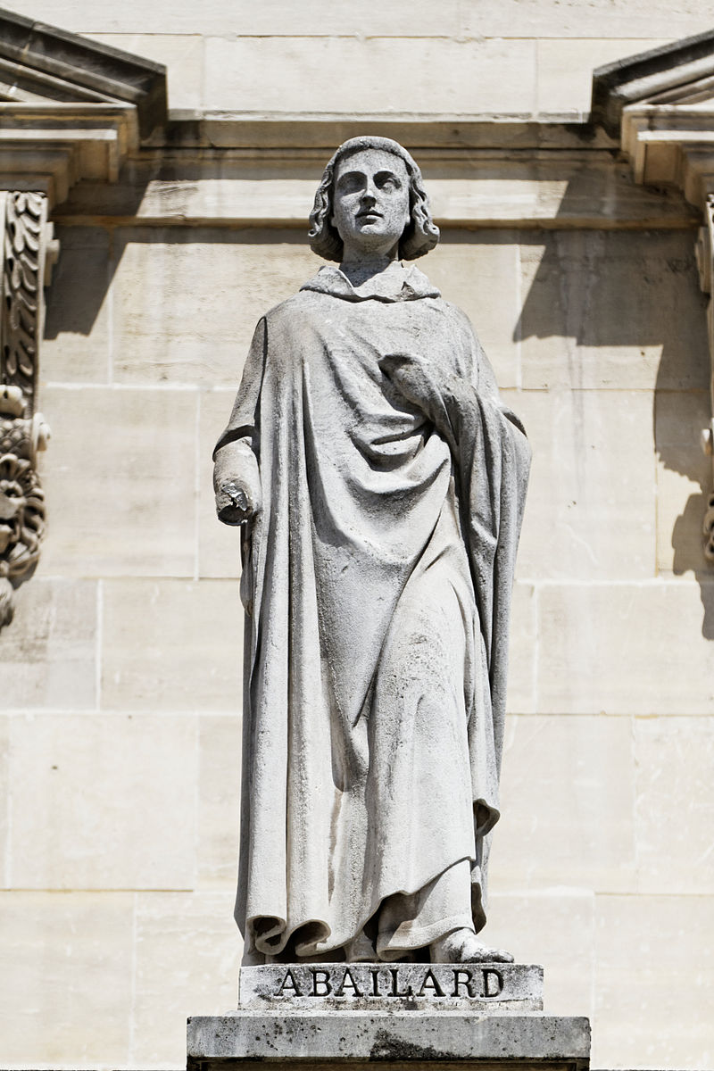
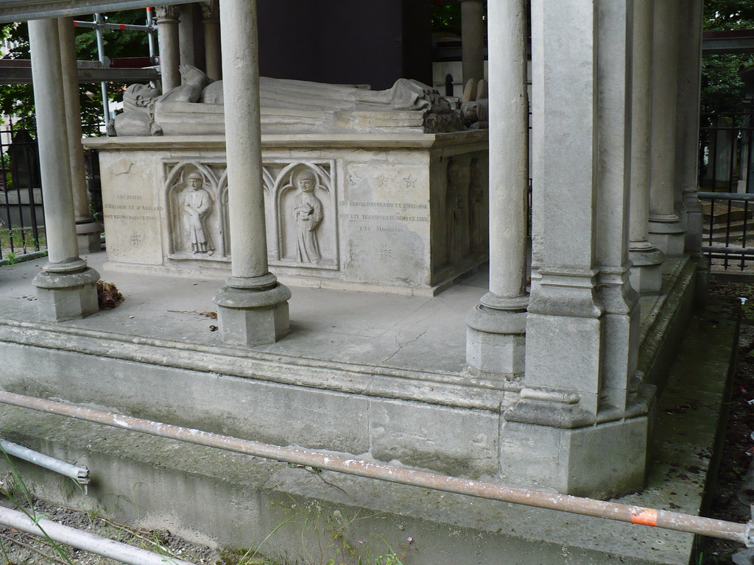
Pierre Abélard (Πιέρ Αβαιλάρδος - 1079-1142)

Slide 53
Ο Δυτικός Χριστιανισμός κλονίστηκε με την εισβολή της ιουδαϊκής και αραβικής σκέψεως καθώς και την εμφάνιση τον 12ο και 13ο αιώνα του Αριστοτέλη του οποίου τα έργα έγιναν γνωστά με τη μορφή του Αβερροϊσμού. Επιστήμονες, ιατροί, ιερωμένοι άρχισαν να αμφισβητούν τα δόγματα της εκκλησίας και να διαχωρίζουν τους φυσικούς νόμους από τη θεία βούληση. Ο Αβερροϊσμός δίδασκε ότι οι φυσικοί νόμοι κυβερνούν τον κόσμο, ότι κόσμος και θεός συνυπάρχουν, ότι υπάρχει μόνο μια αθάνατη ψυχή και ένα παγκόσμιο πνεύμα, ενώ η ανθρώπινη ψυχή και το ατομικό πνεύμα αποτελούν φάσεις ή μεταβατικές μορφές της ενεργητικής αυτής διάνοιας. Σ’ αυτό το κλίμα του θριάμβου της λογικής, που αναζητούσε αποδείξεις για όλα τα πράγματα, το δόγμα κλονιζόταν.

Slide 54
Η Εκκλησία αντέδρασε λοιπόν αρχικά με την Ιερά Εξέταση και στη συνέχεια με το συμβιβασμό του δόγματος με τη λογική που ανέλαβαν να υλοποιήσουν δύο μεγάλοι σοφοί του 13ου αιώνα, ο Άγιος Albertus Magnus (1193-1280) και ο μαθητής του Άγιος Θωμάς Ακινάτης (1225-1274). Και οι δύο καταδίκασαν τον Αβερροϊσμό, αλλά συμβιβάστηκαν με τον Αριστοτέλη. Ζήτησαν ισότητα μεταξύ θεολογικού και ορθού λόγου. Η κίνηση αυτή στη φιλοσοφία ονομάσθηκε Σχολαστική. Απέβλεπε στο να συνδυάσει την πίστη με τη λογική. Το δόγμα «πίστευε και μη ερεύνα» έδωσε τη θέση του στην αρχή «ερεύνα και πίστευε». Μέσα στο γενικό αυτό πλαίσιο ιδεών ιδρύθηκαν το 13ο αι. τα Πανεπιστήμια, που αποτελούν το μεγαλύτερο επίτευγμα του Μεσαίωνα και είναι η μόνη αξιόλογη κληρονομιά που έφτασε ως εμάς. Τα Πανεπιστήμια απετέλεσαν την κιβωτό, όπου διαφυλάχτηκε η αρχαία πνευματική κληρονομιά και διασώθηκε ο ελληνορωμαϊκός πολιτισμός, για να ανθίσει και πάλι κατά τους χρόνους της Αναγεννήσεως. Χάρη στα Πανεπιστήμια διευρύνθηκε ο πνευματικός ορίζοντας του προσηλωμένου στην πίστη μεσαιωνικού ανθρώπου. Τα πανεπιστήμια υπήρξαν εργαστήρια για την καλλιέργεια των εθνικών γλωσσών και προπύργια του ορθού λόγου. Στα Πανεπιστήμια οφείλεται η πνευματική αφύπνιση του Ευρωπαίου. Σε ορισμένα από τα πρώτα πανεπιστήμια ο πάπας και οι αντιπρόσωποί του είχαν δικαίωμα επίβλεψης. Ακόμη και το δίπλωμα απονεμόταν στο όνομα του πάπα στην εκκλησία, σε τελετή που είχε περισσότερο θρησκευτικό χαρακτήρα. Αργότερα όμως, όταν Εβραίοι και άλλοι ετερόδοξοι ορκίζονταν ως πτυχιούχοι των πανεπιστημίων, η τελετή γινόταν σε άλλους χώρους και, παράλληλα, σε άλλες πόλεις ή κράτη άρχισε η ίδρυση κρατικών πανεπιστημίων, που είχαν συνήθως αυτόνομη και δημοκρατική οργάνωση, με φοιτητές και καθηγητές οργανωμένους σε συντεχνίες και αυτοδιοίκηση, με αιρετούς κοσμήτορες και πρυτάνεις. Συνολικά, από το 12ο αιώνα μέχρι το τέλος του Μεσαίωνα, ιδρύθηκαν τουλάχιστον 80 πανεπιστήμια στην Ευρώπη, που λειτουργούν ακόμα και σήμερα. Η προέλευση των πανεπιστημίων έχει τις ρίζες της στις επισκοπικές σχολές, οι οποίες, σε αντίθεση με τις μοναστηριακές, ήταν στην πλειονότητά τους λαϊκές. Είχαν καθηγητές που τους πλήρωναν είτε οι σπουδαστές είτε η κοινότητα. Με την ανάπτυξη των πόλεων, ο αριθμός των σπουδαστών αυξήθηκε και συστηματοποιήθηκαν οι σπουδές. Οι σύλλογοι τών καθηγητών («universitas») μεριμνούσαν για την οργάνωσή τους. Αρχικά οι σπουδές αφορούσαν στο ρωμαϊκό δίκαιο, τη φιλοσοφία και τη θεολογία. Οι φυσικές επιστήμες ακολούθησαν λίγο αργότερα. Οι γενικές αυτές σπουδές ξεκίνησαν στο Πανεπιστήμιο τής Μπολόνια. Ωστόσο, το πρώτο Πανεπιστήμιο ιδρύθηκε στην Πάδοβα το 825 από τον αυτοκράτορα της Δύσεως Λοθάριο Α΄ (789-855).

Slide 55
Thomas d’ Acquin (1224/25-1274)

Slide 57
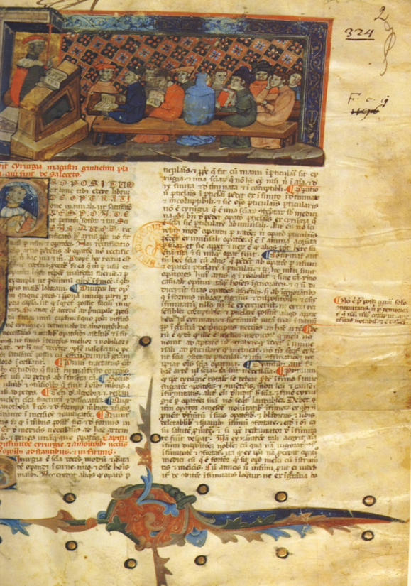
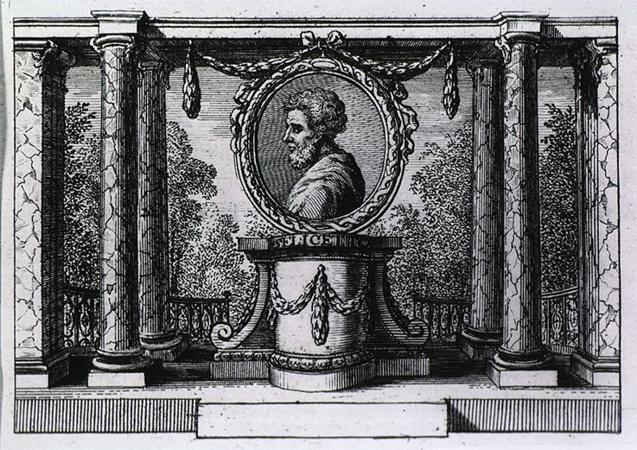

Slide 58
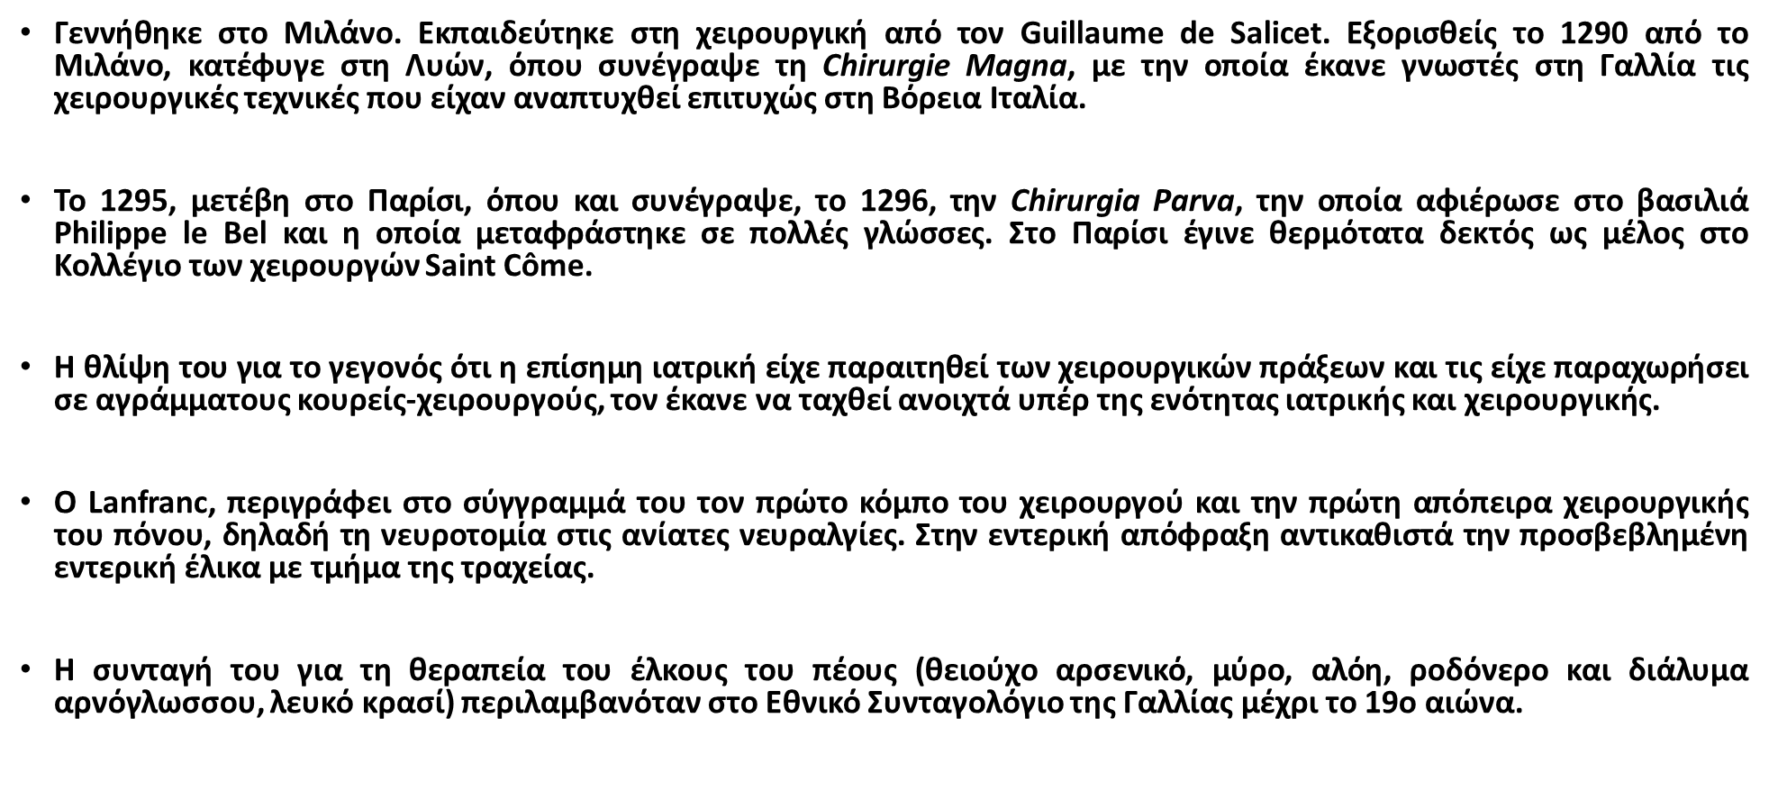

Slide 59
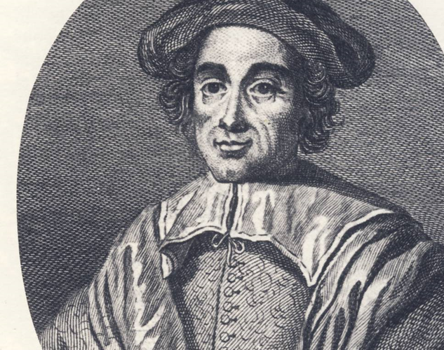

Slide 60
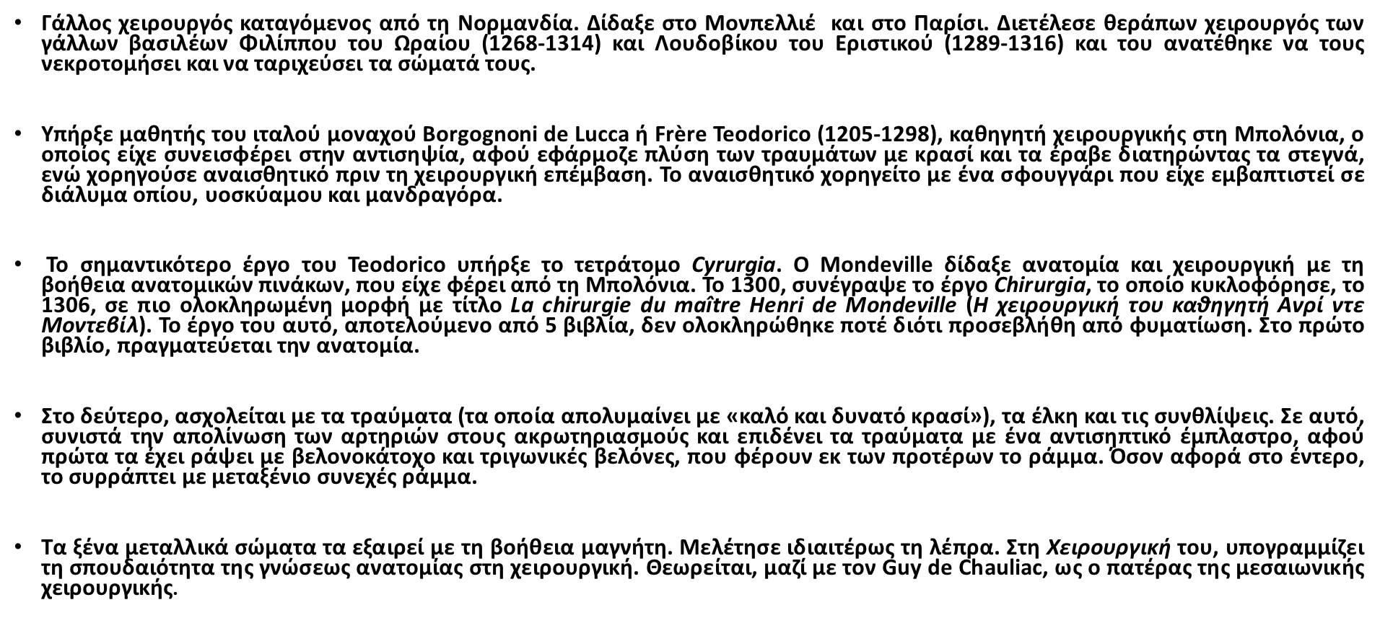

Slide 61
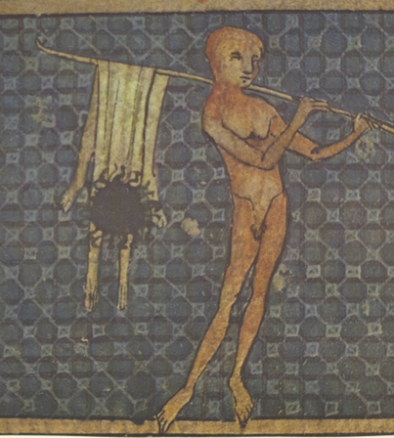
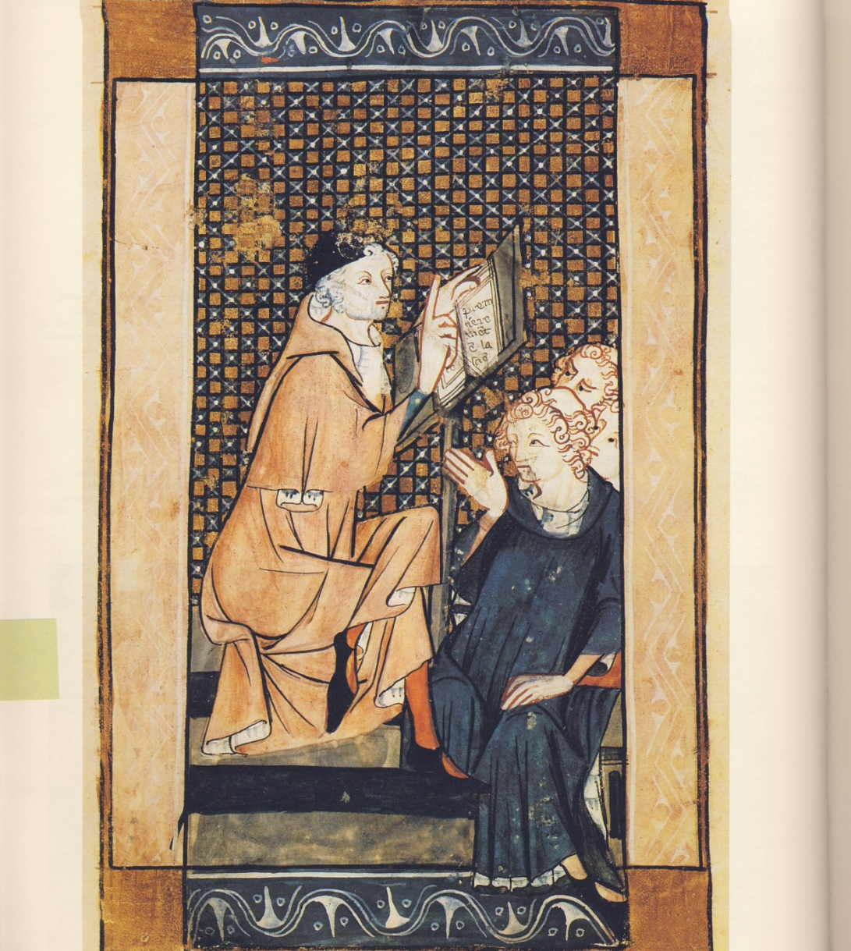
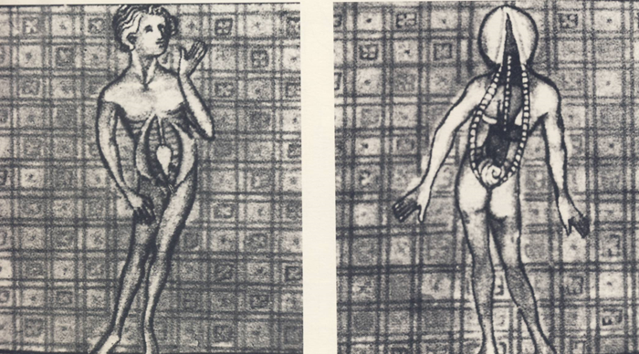
Το έργο του

Slide 62
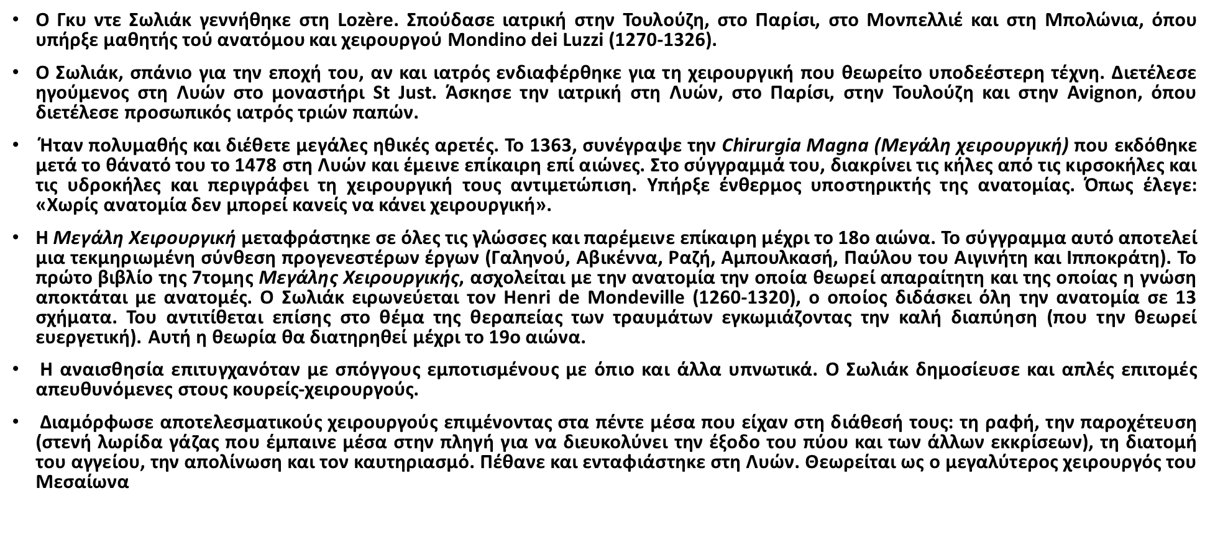

Slide 63
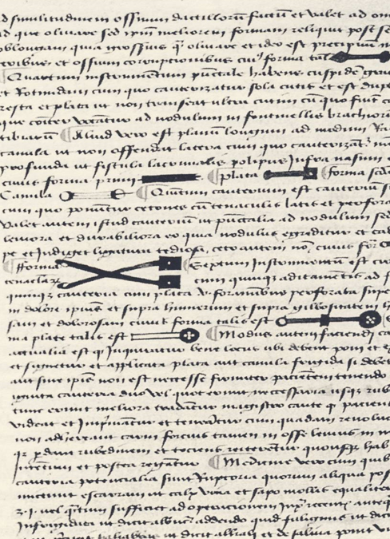
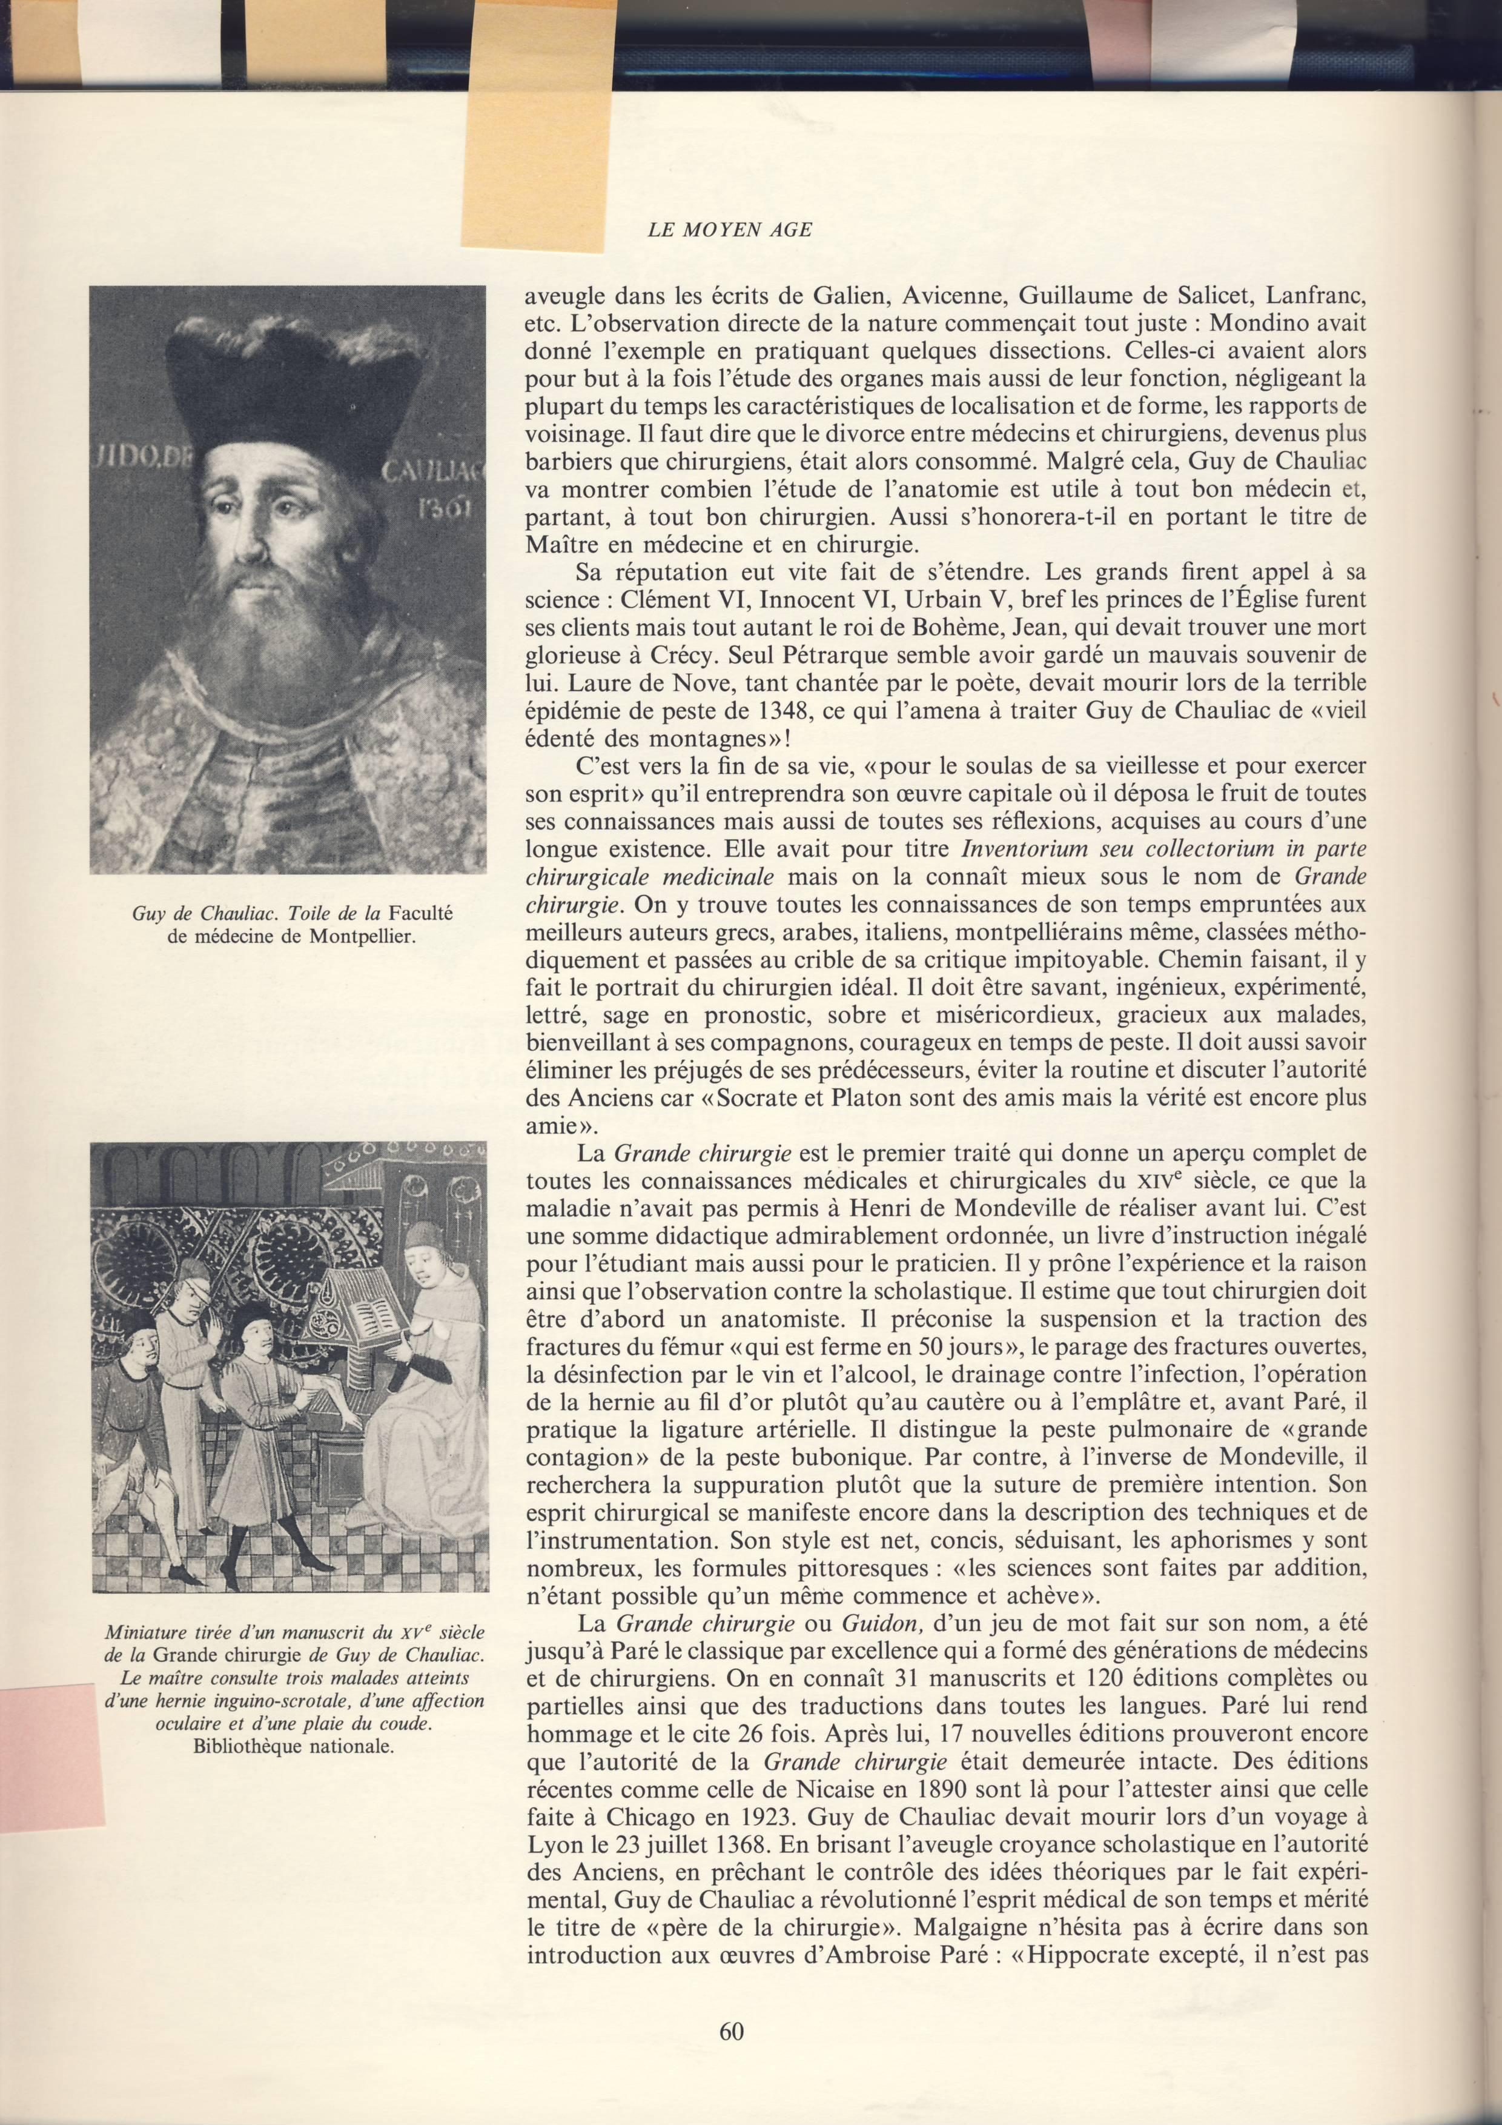

Slide 65
Hôtel – Dieu de Paris

Slide 66
ΘΡΗΣΚΕΥΤΙΚΗ ΚΟΙΝΟΤΗΤΑ ΤΟ ΕΣΩΤΕΡΙΚΟ ΤΩΝ ΝΟΣΟΚΟΜΕΙΩΝ

Slide 67
ΔΙΑΚΟΜΙΔΗ ΑΣΘΕΝΩΝ ΣΤΑ ΝΟΣΟΚΟΜΕΙΟ ΤΟΝ ΜΕΣΑΙΩΝΑ

Slide 68
ΕΞΕΤΑΣΗ ΑΣΘΕΝΩΝ

Slide 69
ΝΟΣΟΚΟΜΕΙΑΚΑ ΚΡΕΒΒΑΤΙΑ

Slide 70
L’Hôtel – Dieu de Compiègne

Slide 71
L’Hospice de Beaune

Slide 72
ΛΕΠΡΟΚΟΜΕΙΟ ΤΟΝ 13^{Ο} ΑΙΩΝΑ
Notes:
72

Slide 73
ΠΤΕΡΥΓΑ ΤΟΥ Hôtel – Dieu d’Angers

Slide 74
ΚΛΥΣΜΑ

Slide 75
Le couple des trépassés

Slide 76
ΕΝΑΣ ΙΑΤΡΟΣ ΤΟΝ 15^{Ο} ΑΙΩΝΑ

Slide 77
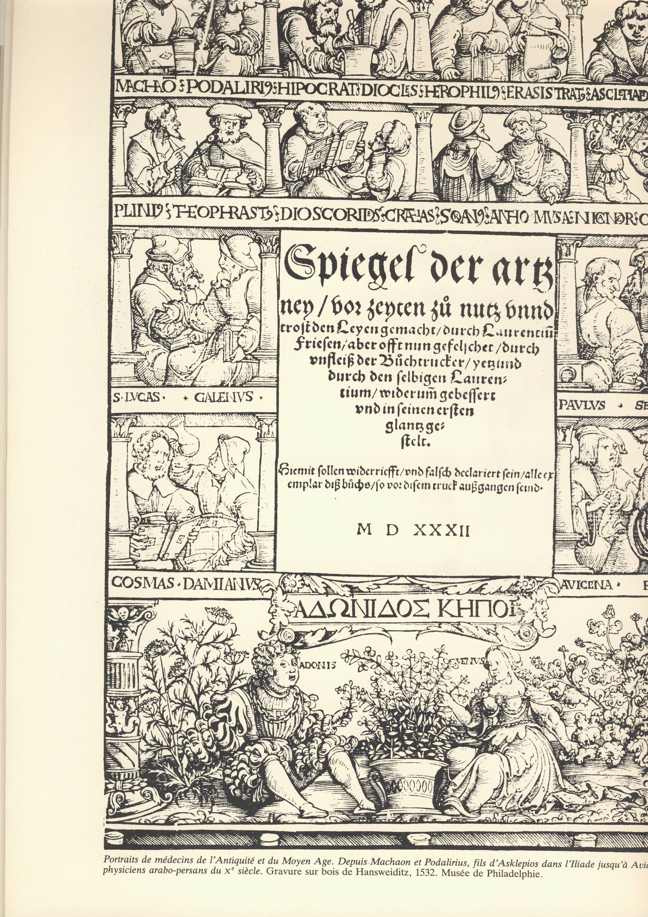
ΠΟΡΤΡΑΙΤΑ ΙΑΤΡΩΝ ΑΠΟ ΤΗΝ ΑΡΧΑΙΟΤΗΤΑ ΩΣ ΤΟ ΜΕΣΑΙΩΝΑ

